Slide 1
Hướng dẫn chuyên đề và khóa luận tốt nghiệp
Core Slide 2: từ phần mở đầu đến buổi bảo vệ, thực hành với dữ liệu Ngân hàng X và Trường Tiểu học Y (giả định)

Slide 2
PHẦN 1. BỨC TRANH CHUNG VÀ PHẦN MỞ ĐẦU
Thời lượng ước tính: 12 phút | 5 slide

Slide 3
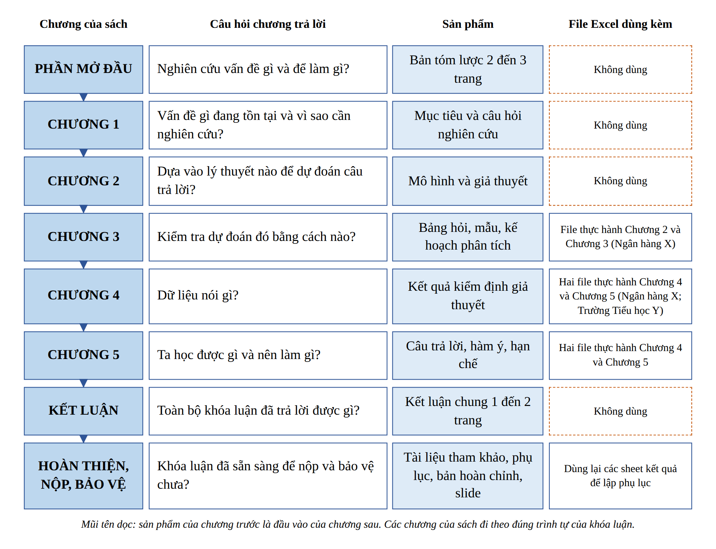
Khóa luận là một chuỗi logic nối liền từ câu hỏi đến kết luận
■ Mở đầu đặt câu hỏi
■ Chương 1 đến 3 chuẩn bị cách trả lời
■ Chương 4 trả lời bằng dữ liệu
■ Chương 5 và Kết luận khép lại câu hỏi
Nguồn hình: Tài liệu Hướng dẫn chuyên đề và khóa luận tốt nghiệp | Slide 1

Slide 4
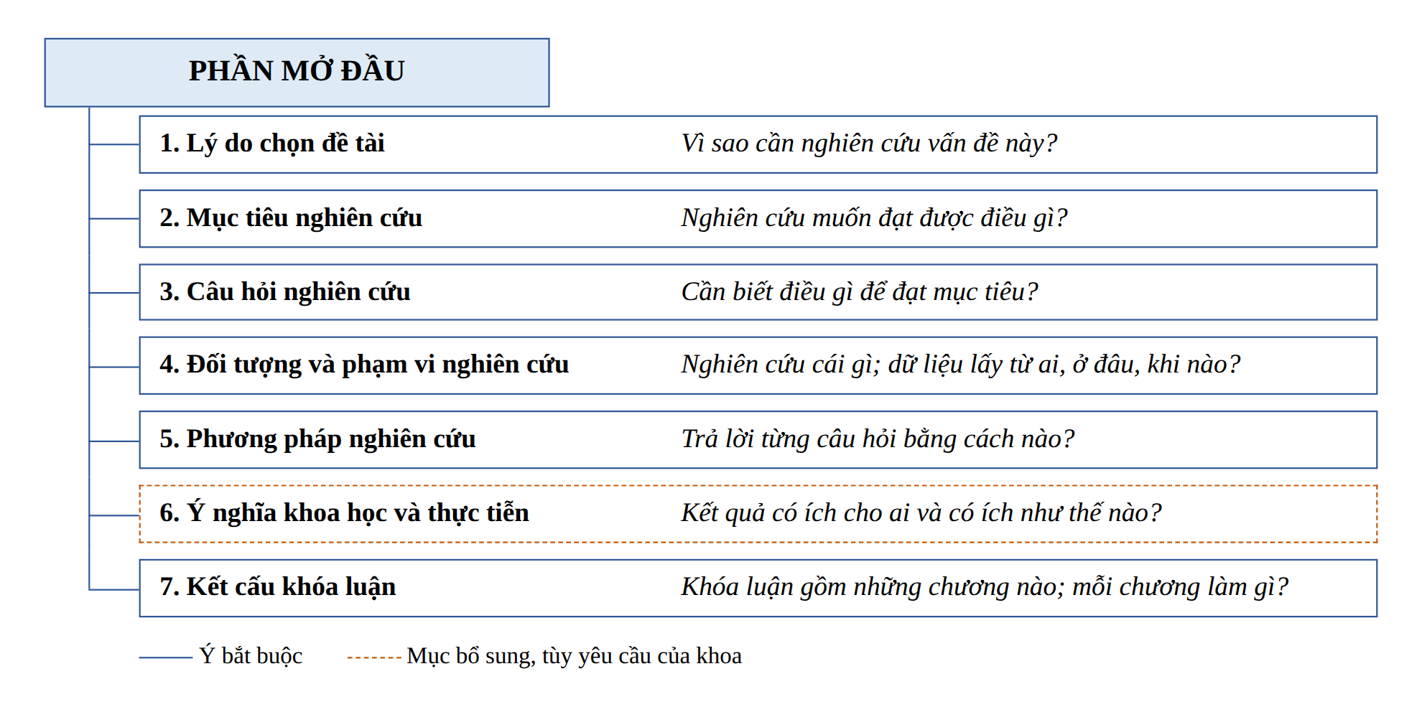
Bảy mục của phần mở đầu trả lời bảy câu hỏi của người đọc
■ Lý do chọn đề tài
■ Mục tiêu nghiên cứu
■ Câu hỏi nghiên cứu
■ Đối tượng và phạm vi
■ Phương pháp nghiên cứu
■ Ý nghĩa đề tài
■ Kết cấu khóa luận
Nguồn hình: Tài liệu Hướng dẫn chuyên đề và khóa luận tốt nghiệp | Slide 2

Slide 5
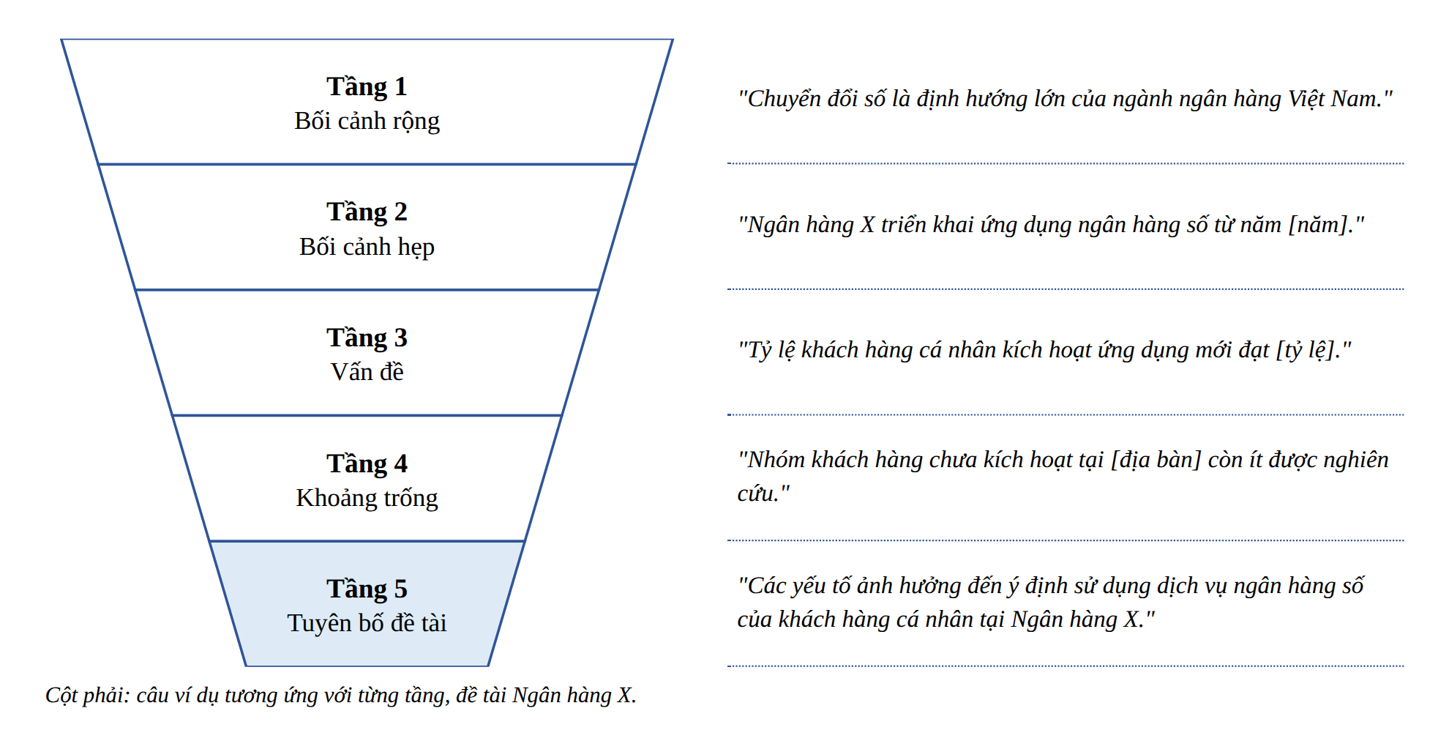
Lý do chọn đề tài đi theo hình phễu: từ bối cảnh rộng hẹp dần về vấn đề của đơn vị
■ Bối cảnh chung của ngành
■ Tình hình tại đơn vị nghiên cứu
■ Vấn đề cụ thể còn tồn tại
■ Lý do phải nghiên cứu ngay
Nguồn hình: Tài liệu Hướng dẫn chuyên đề và khóa luận tốt nghiệp | Slide 3

Slide 6
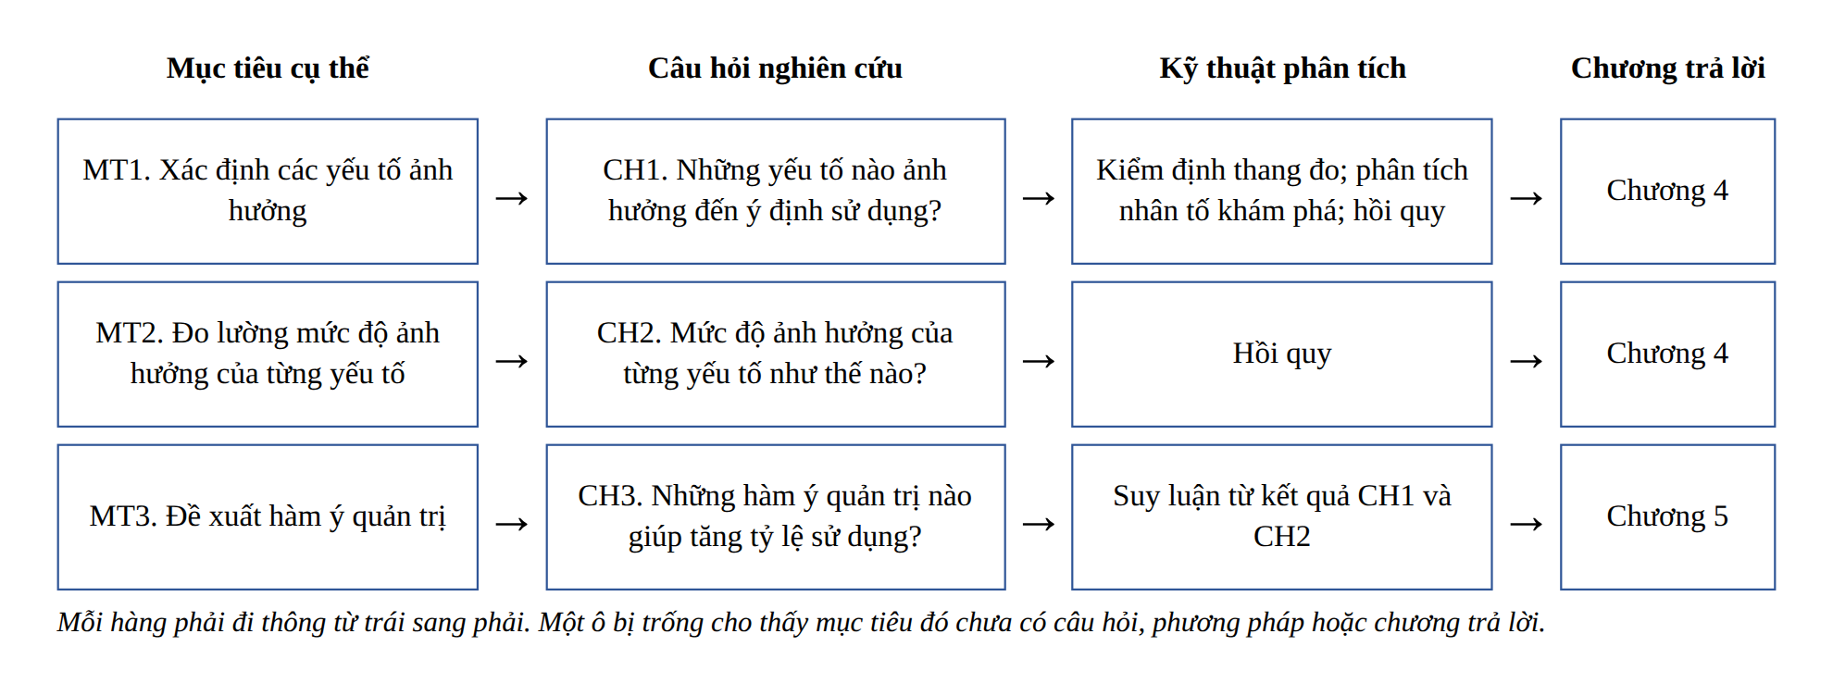
Mục tiêu, câu hỏi, phương pháp và chương phải ghép thành từng cặp
■ Mỗi mục tiêu có một câu hỏi tương ứng
■ Mỗi câu hỏi có phương pháp trả lời
■ Mỗi câu hỏi được trả lời ở một chương xác định
Nguồn hình: Tài liệu Hướng dẫn chuyên đề và khóa luận tốt nghiệp | Slide 4

Slide 7
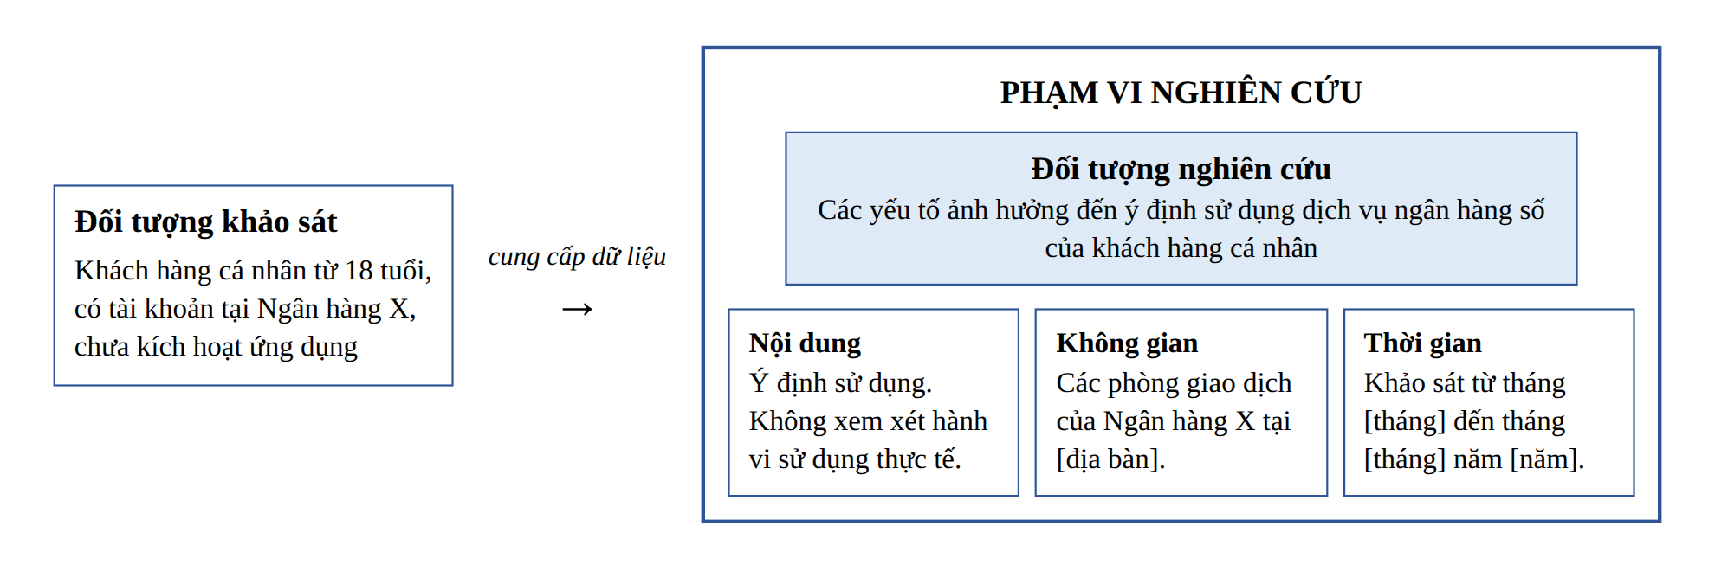
Đối tượng là cái được nghiên cứu còn khách thể là người cung cấp dữ liệu
■ Đối tượng: các yếu tố và ý định sử dụng
■ Khách thể khảo sát: khách hàng cá nhân
■ Phạm vi không gian, thời gian, nội dung
Nguồn hình: Tài liệu Hướng dẫn chuyên đề và khóa luận tốt nghiệp | Slide 5

Slide 8
PHẦN 2. CHƯƠNG 1: GIỚI THIỆU ĐƠN VỊ NGHIÊN CỨU
Thời lượng ước tính: 6 phút | 2 slide

Slide 9
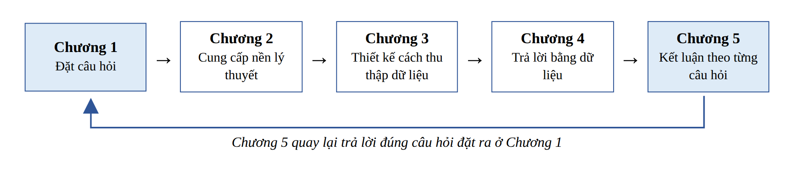
Chương 1 chỉ giữ thông tin giúp người đọc hiểu vì sao câu hỏi xuất hiện
■ Câu hỏi nghiên cứu là sợi chỉ xuyên suốt
■ Giới thiệu đơn vị có chọn lọc
■ Số liệu hoạt động gắn với vấn đề
Nguồn hình: Tài liệu Hướng dẫn chuyên đề và khóa luận tốt nghiệp | Slide 6

Slide 10
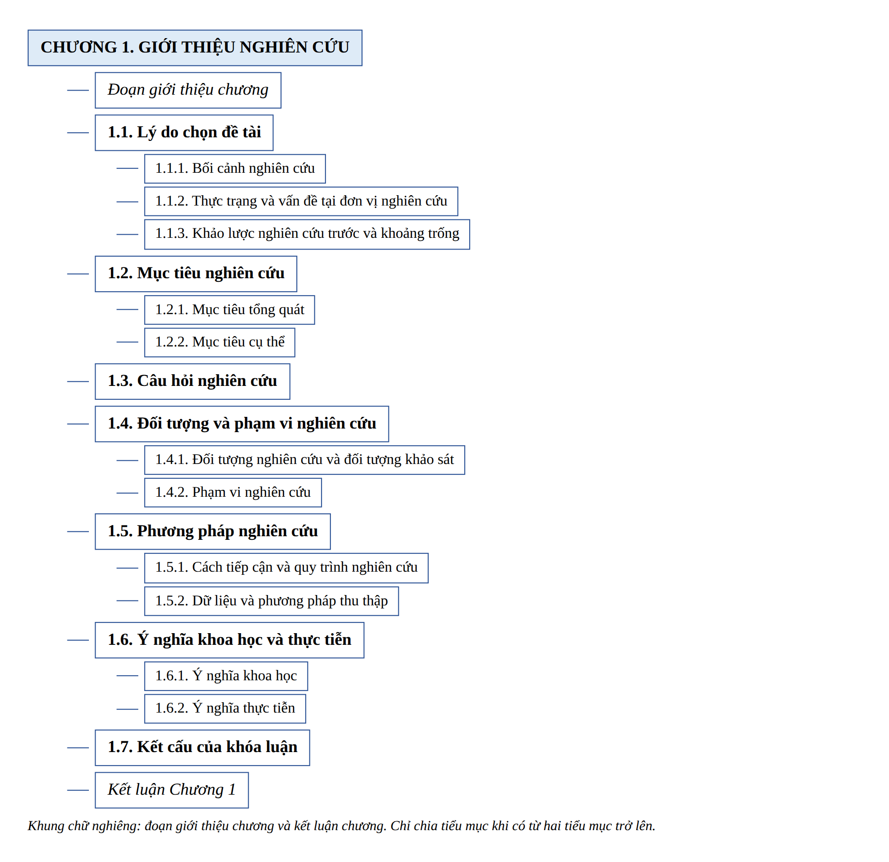
Cấu trúc Chương 1 đi từ tổng quan đơn vị đến thực trạng của vấn đề
■ Tổng quan về đơn vị
■ Hoạt động liên quan trực tiếp đến đề tài
■ Thực trạng và tồn tại
■ Tiểu kết chương
Nguồn hình: Tài liệu Hướng dẫn chuyên đề và khóa luận tốt nghiệp | Slide 7

Slide 11
PHẦN 3. CHƯƠNG 2: CƠ SỞ LÝ THUYẾT VÀ MÔ HÌNH
Thời lượng ước tính: 15 phút | 6 slide

Slide 12
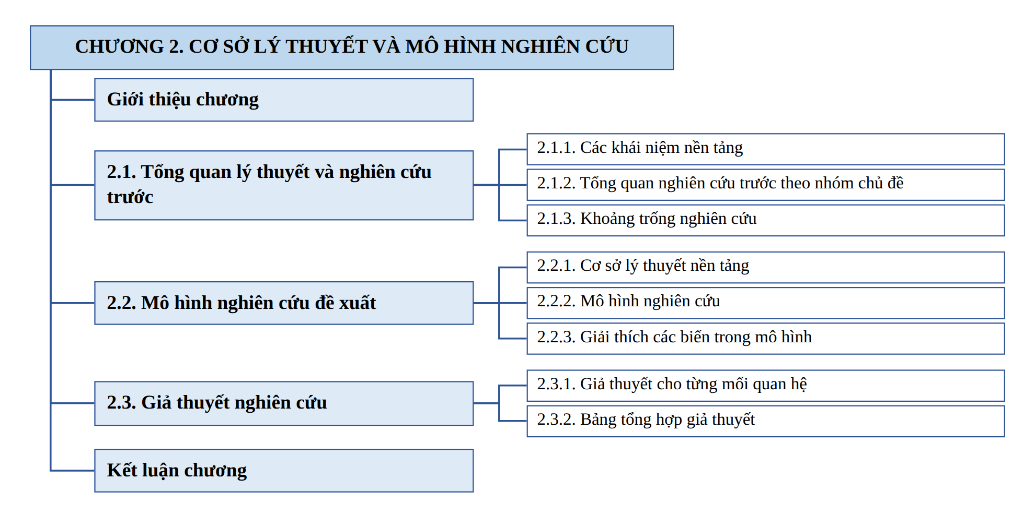
Chương 2 đi từ khái niệm đến giả thuyết theo một cây logic
■ Khái niệm
■ Tổng quan nghiên cứu theo chủ đề
■ Khoảng trống nghiên cứu (research gap)
■ Lý thuyết nền
■ Mô hình và giả thuyết
Nguồn hình: Tài liệu Hướng dẫn chuyên đề và khóa luận tốt nghiệp | Slide 8

Slide 13
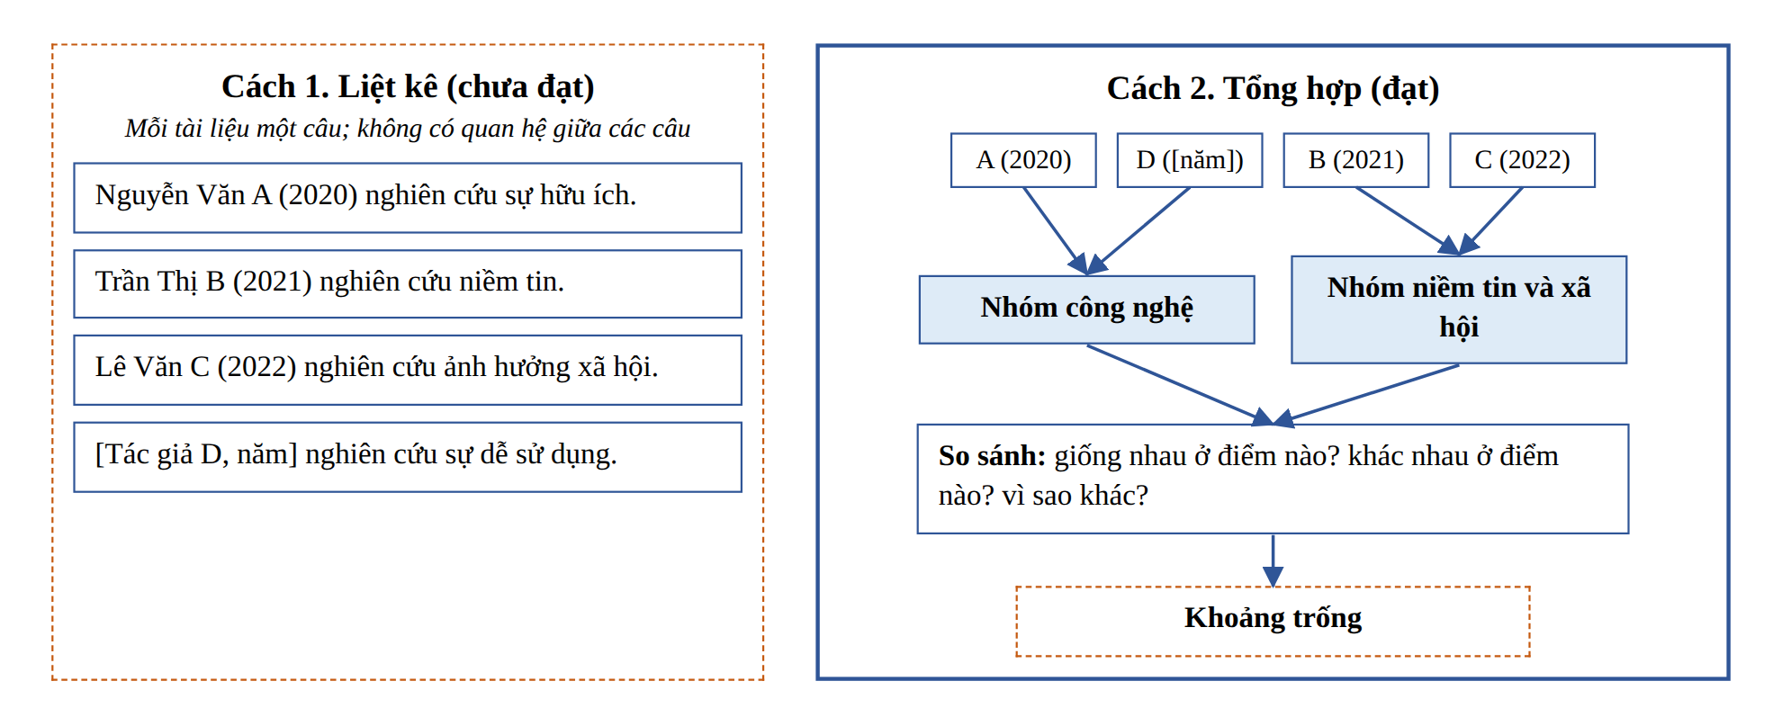
Tổng quan tài liệu phải tổng hợp theo chủ đề chứ không liệt kê từng bài
■ Liệt kê: tác giả A nói, tác giả B nói
■ Tổng hợp: nhiều tác giả cùng thấy một yếu tố
■ Chỉ ra chỗ các nghiên cứu khác nhau
Nguồn hình: Tài liệu Hướng dẫn chuyên đề và khóa luận tốt nghiệp | Slide 9

Slide 14
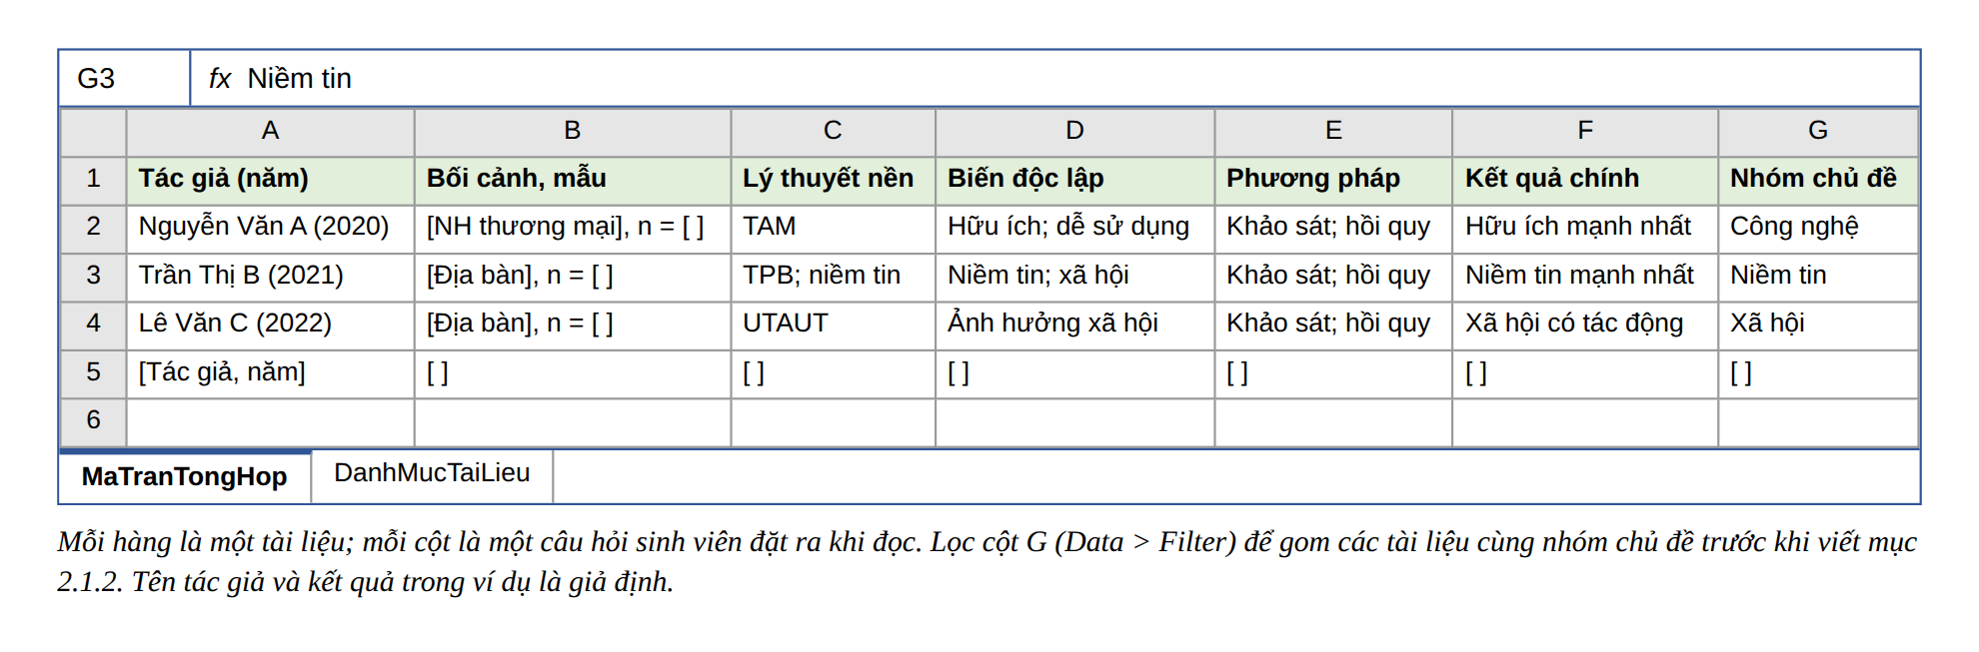
Ma trận tài liệu trên Excel giúp nhìn ra khoảng trống nghiên cứu
■ Hàng: từng nghiên cứu
■ Cột: yếu tố, bối cảnh, phương pháp, kết quả
■ Ô trống lặp lại là khoảng trống nghiên cứu
Nguồn hình: Tài liệu Hướng dẫn chuyên đề và khóa luận tốt nghiệp | Slide 10

Slide 15
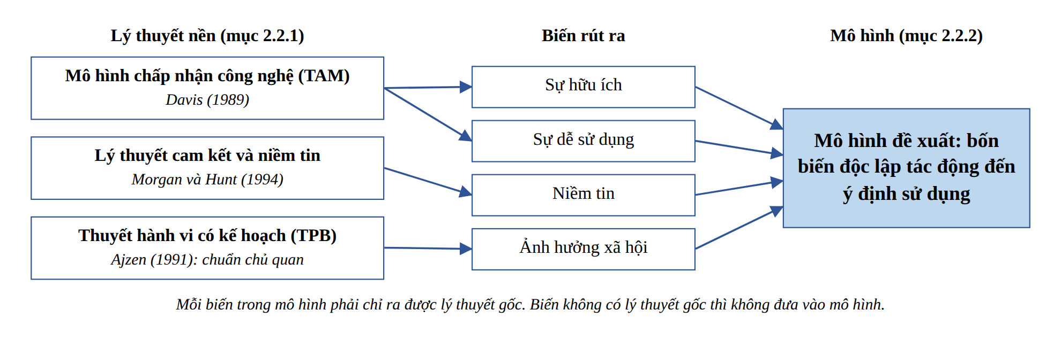
Lý thuyết nền là lý do để đưa mỗi biến vào mô hình
■ Ba lý thuyết nền
■ Bốn biến độc lập được suy ra
■ Biến nào cũng có nguồn gốc lý thuyết
Nguồn hình: Tài liệu Hướng dẫn chuyên đề và khóa luận tốt nghiệp | Slide 11

Slide 16
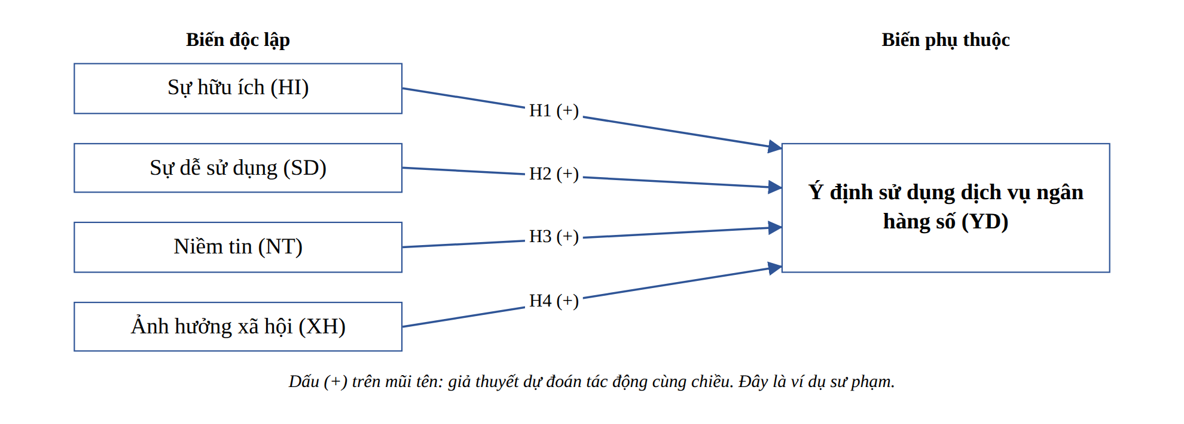
Mô hình nghiên cứu thể hiện các giả thuyết bằng mũi tên
■ Ngân hàng X: HI, SD, NT, XH ảnh hưởng đến YD
■ Trường Y: CSVC, TDNV, QTHC ảnh hưởng đến HL
■ Mỗi mũi tên là một giả thuyết
Nguồn hình: Tài liệu Hướng dẫn chuyên đề và khóa luận tốt nghiệp | Slide 12

Slide 17
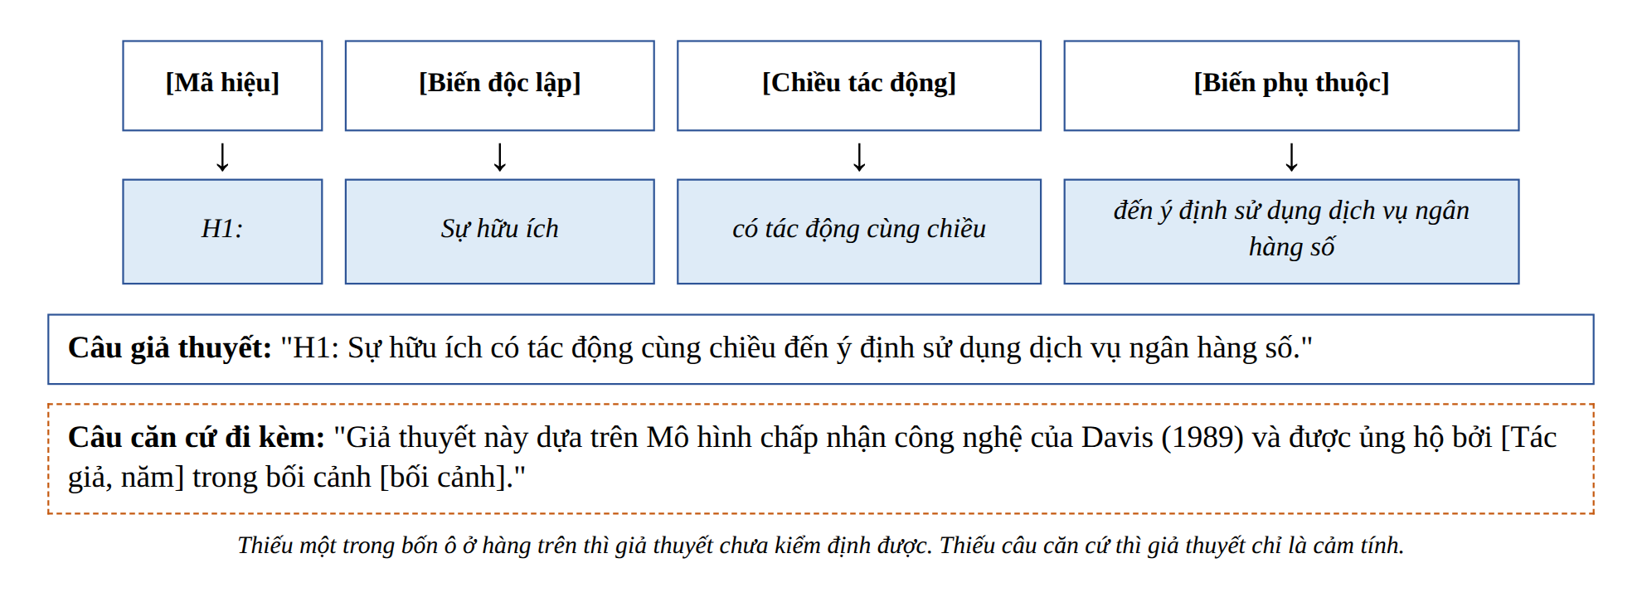
Câu giả thuyết phải nêu đủ biến, chiều tác động và đối tượng
■ Biến độc lập
■ Chiều tác động (cùng chiều hoặc ngược chiều)
■ Biến phụ thuộc
■ Bối cảnh cụ thể
Nguồn hình: Tài liệu Hướng dẫn chuyên đề và khóa luận tốt nghiệp | Slide 13

Slide 18
PHẦN 4. CHƯƠNG 3: PHƯƠNG PHÁP NGHIÊN CỨU VỚI FILE EXCEL THỰC HÀNH
Thời lượng ước tính: 18 phút | 9 slide

Slide 19
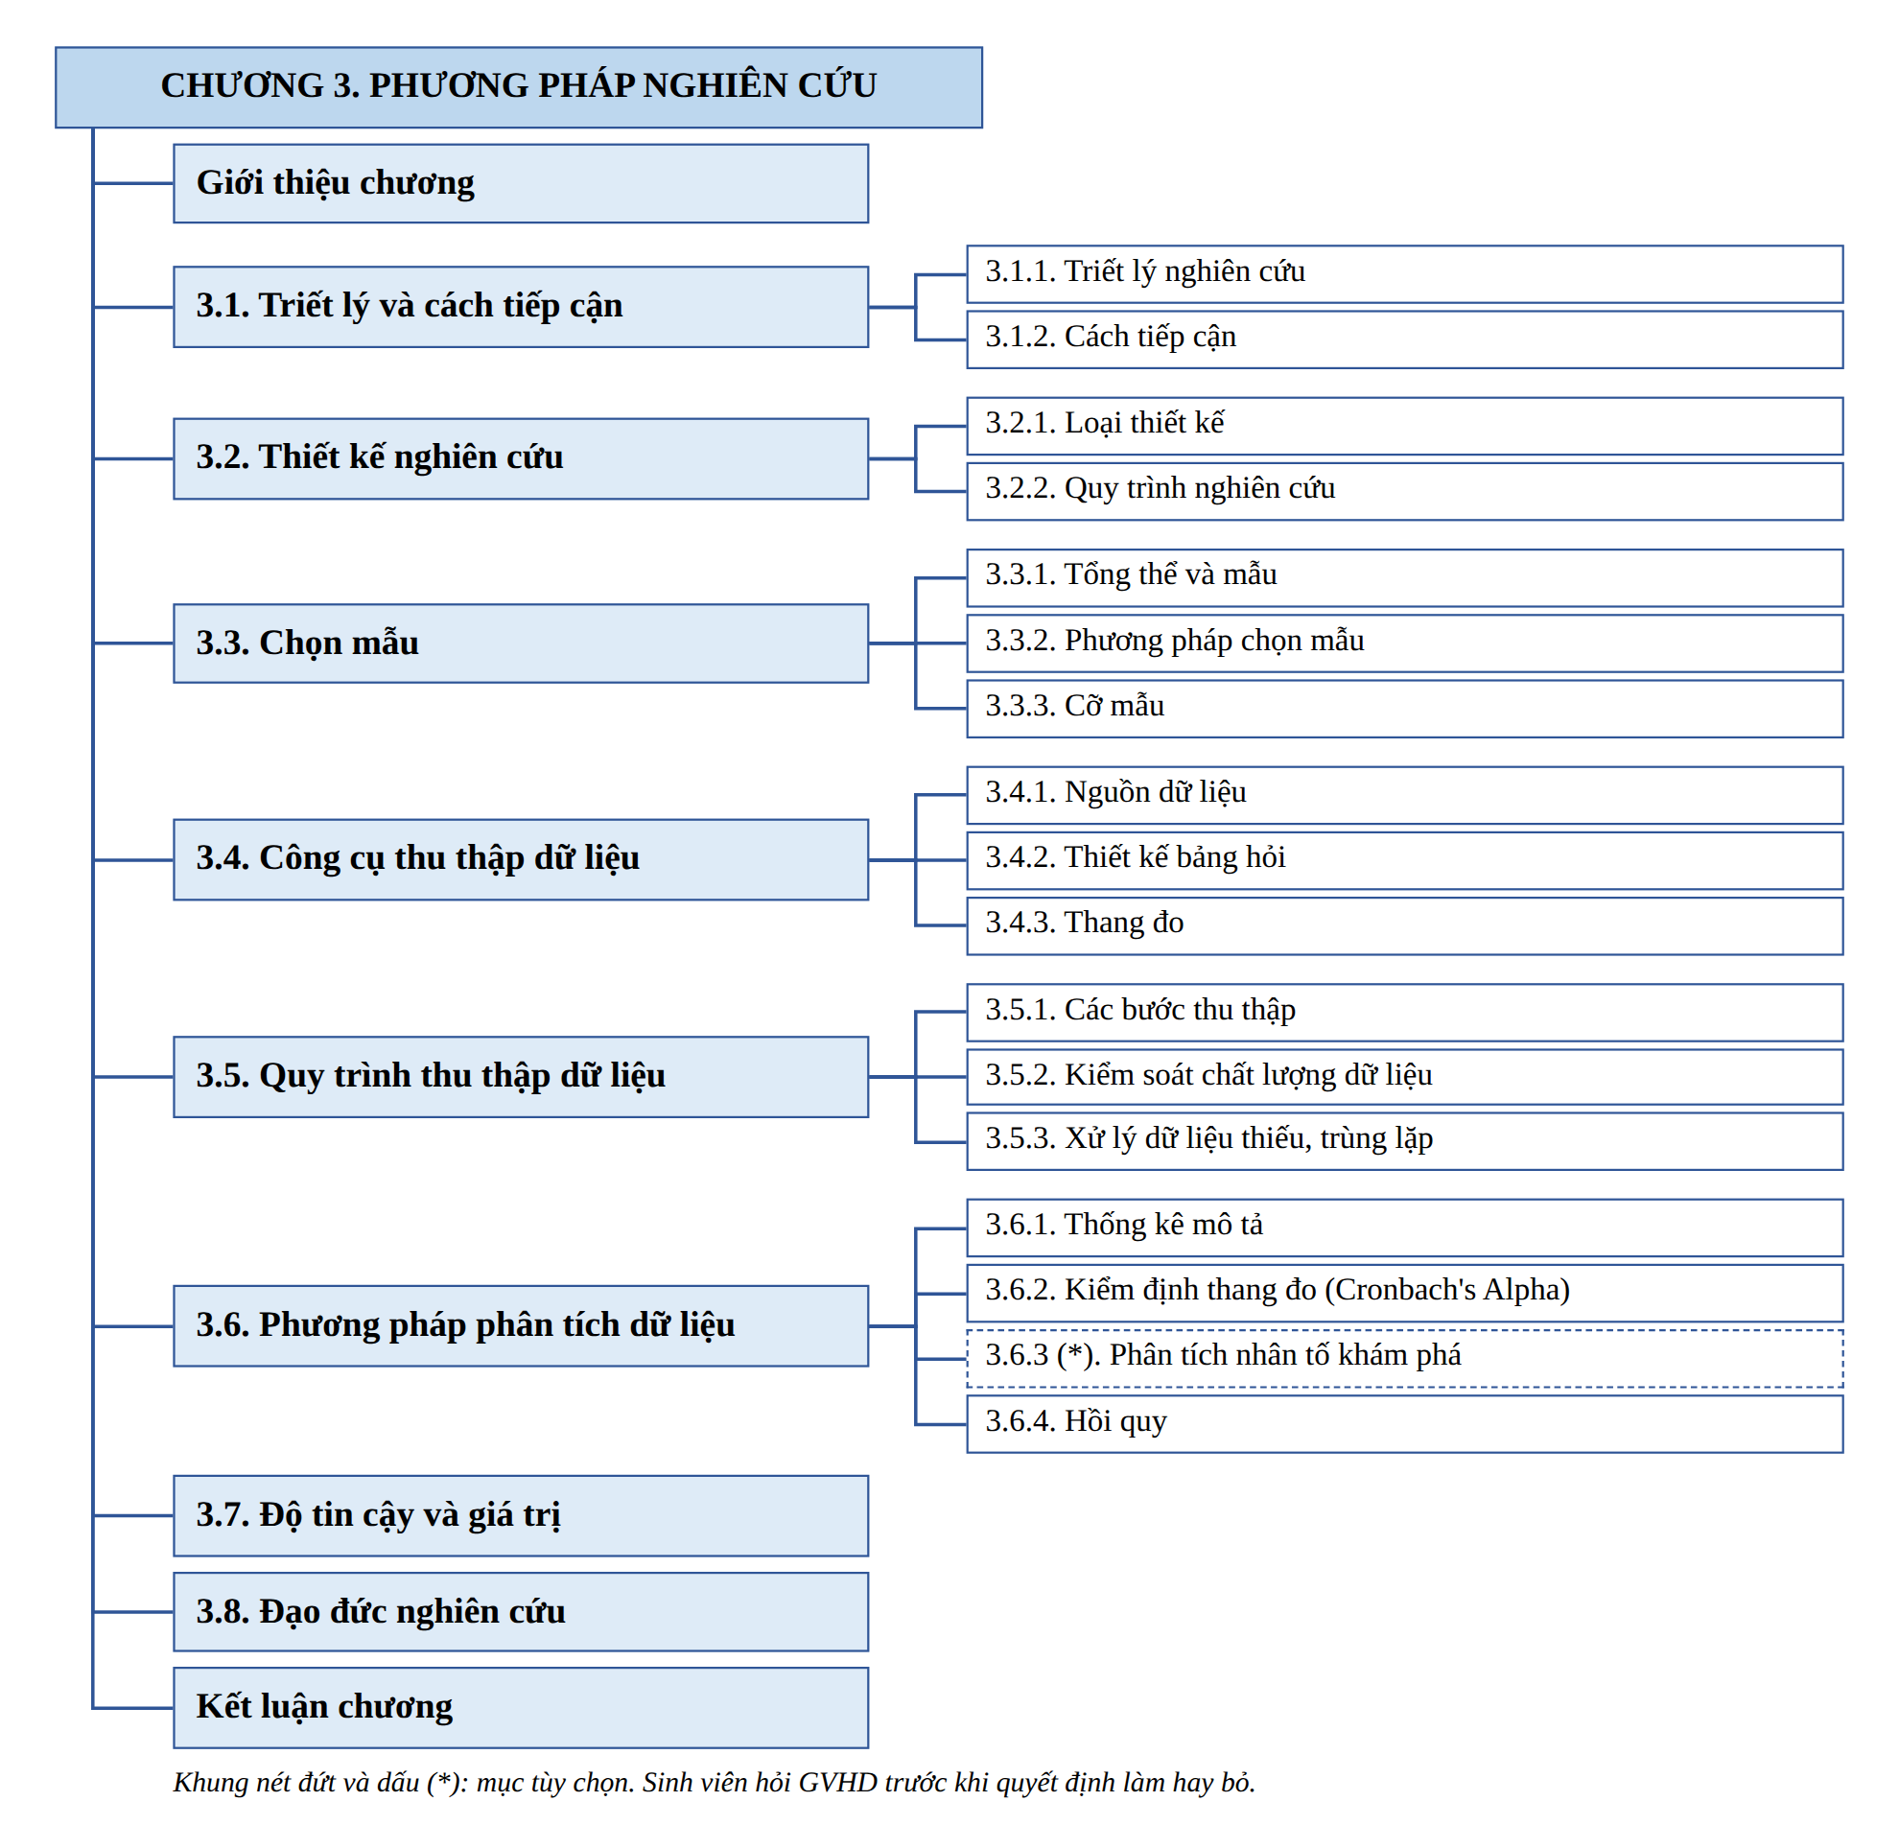
Chương 3 trả lời câu hỏi: kết quả Chương 4 có đáng tin không
■ Thiết kế và quy trình nghiên cứu
■ Mẫu và cách chọn mẫu
■ Bảng hỏi và thang đo
■ Thu thập và làm sạch dữ liệu
■ Phương pháp phân tích
Nguồn hình: Tài liệu Hướng dẫn chuyên đề và khóa luận tốt nghiệp | Slide 14

Slide 20
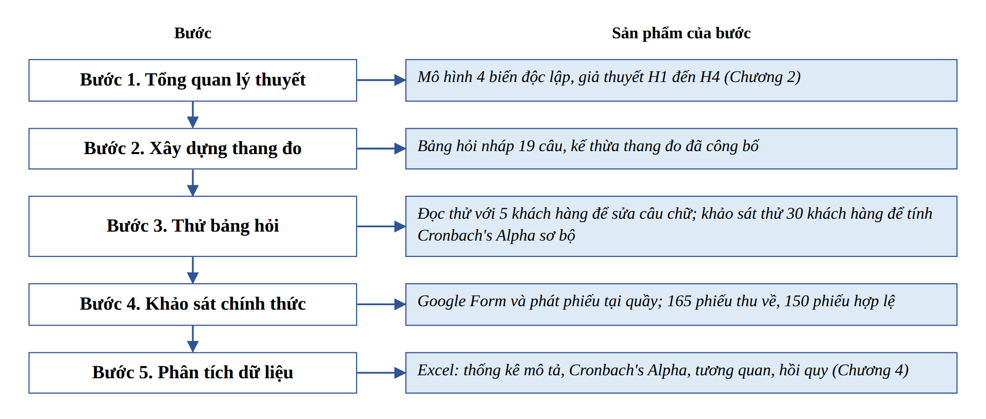
Quy trình nghiên cứu là bản đồ các bước từ vấn đề đến kết luận
■ Xác định vấn đề
■ Tổng quan và mô hình
■ Thiết kế thang đo và khảo sát
■ Phân tích dữ liệu
■ Thảo luận và hàm ý
Nguồn hình: Tài liệu Hướng dẫn chuyên đề và khóa luận tốt nghiệp | Slide 15

Slide 21
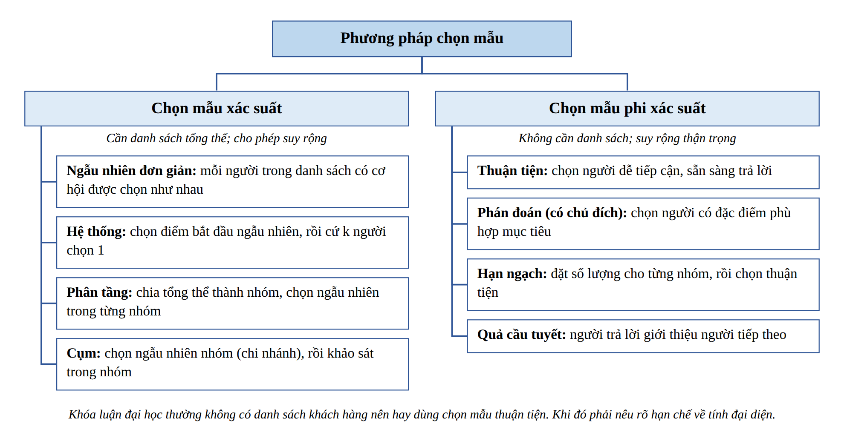
Cách chọn mẫu quyết định kết quả được khái quát tới đâu
■ Chọn mẫu xác suất và phi xác suất
■ Chọn mẫu thuận tiện phải nói rõ giới hạn
■ Cỡ mẫu tối thiểu theo số biến quan sát
Nguồn hình: Tài liệu Hướng dẫn chuyên đề và khóa luận tốt nghiệp | Slide 16

Slide 22
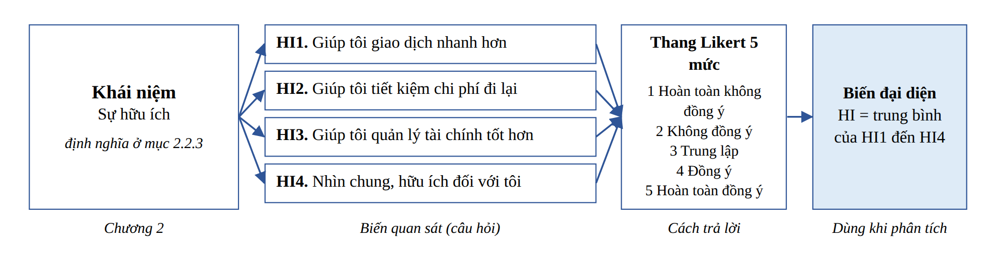
Mỗi khái niệm được đo bằng nhiều câu hỏi có mã hóa rõ ràng
■ Khái niệm → biến → câu hỏi đo lường
■ Mã hóa: HI1 đến HI4, NT1 đến NT4...
■ Thang Likert 5 mức
■ Nguồn gốc thang đo
Nguồn hình: Tài liệu Hướng dẫn chuyên đề và khóa luận tốt nghiệp | Slide 17

Slide 23
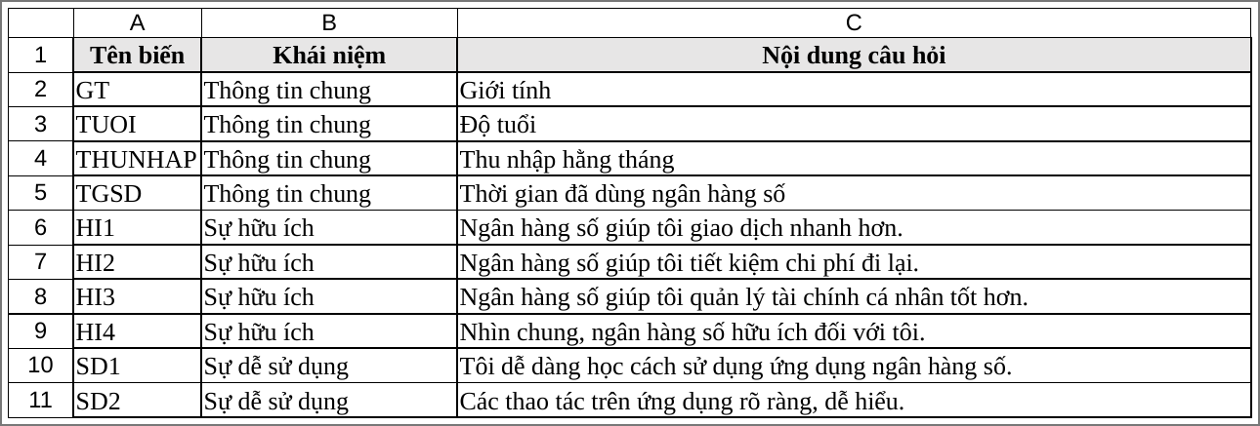
Sheet BangMa trong file Excel là từ điển của toàn bộ dữ liệu
■ Mã biến và nội dung câu hỏi
■ Giá trị mã hóa của câu nhân khẩu học
■ Dùng thống nhất từ bảng hỏi đến kết quả
Nguồn hình: Tài liệu Hướng dẫn chuyên đề và khóa luận tốt nghiệp | Slide 18

Slide 24
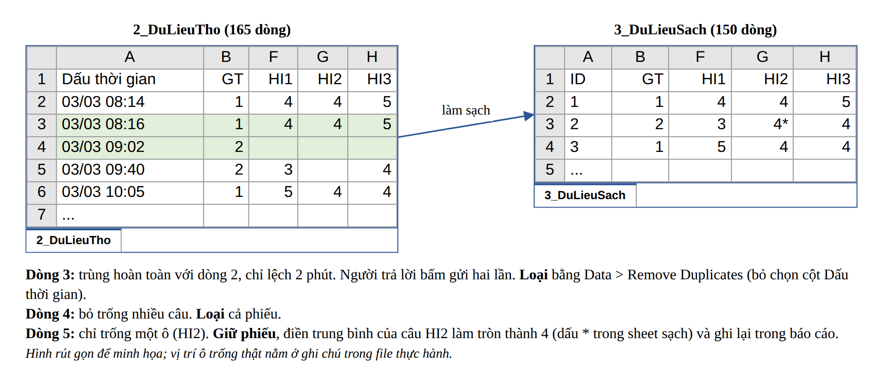
Làm sạch dữ liệu: từ 165 phiếu thô còn 150 phiếu hợp lệ
■ Ngân hàng X: loại 5 phiếu trùng và 10 phiếu bỏ trống
■ Trường Y: 131 phiếu còn 120, loại 7 bỏ trống và 4 chọn cùng một mức
■ Ghi rõ số phiếu loại và lý do
Nguồn hình: Tài liệu Hướng dẫn chuyên đề và khóa luận tốt nghiệp | Slide 19

Slide 25
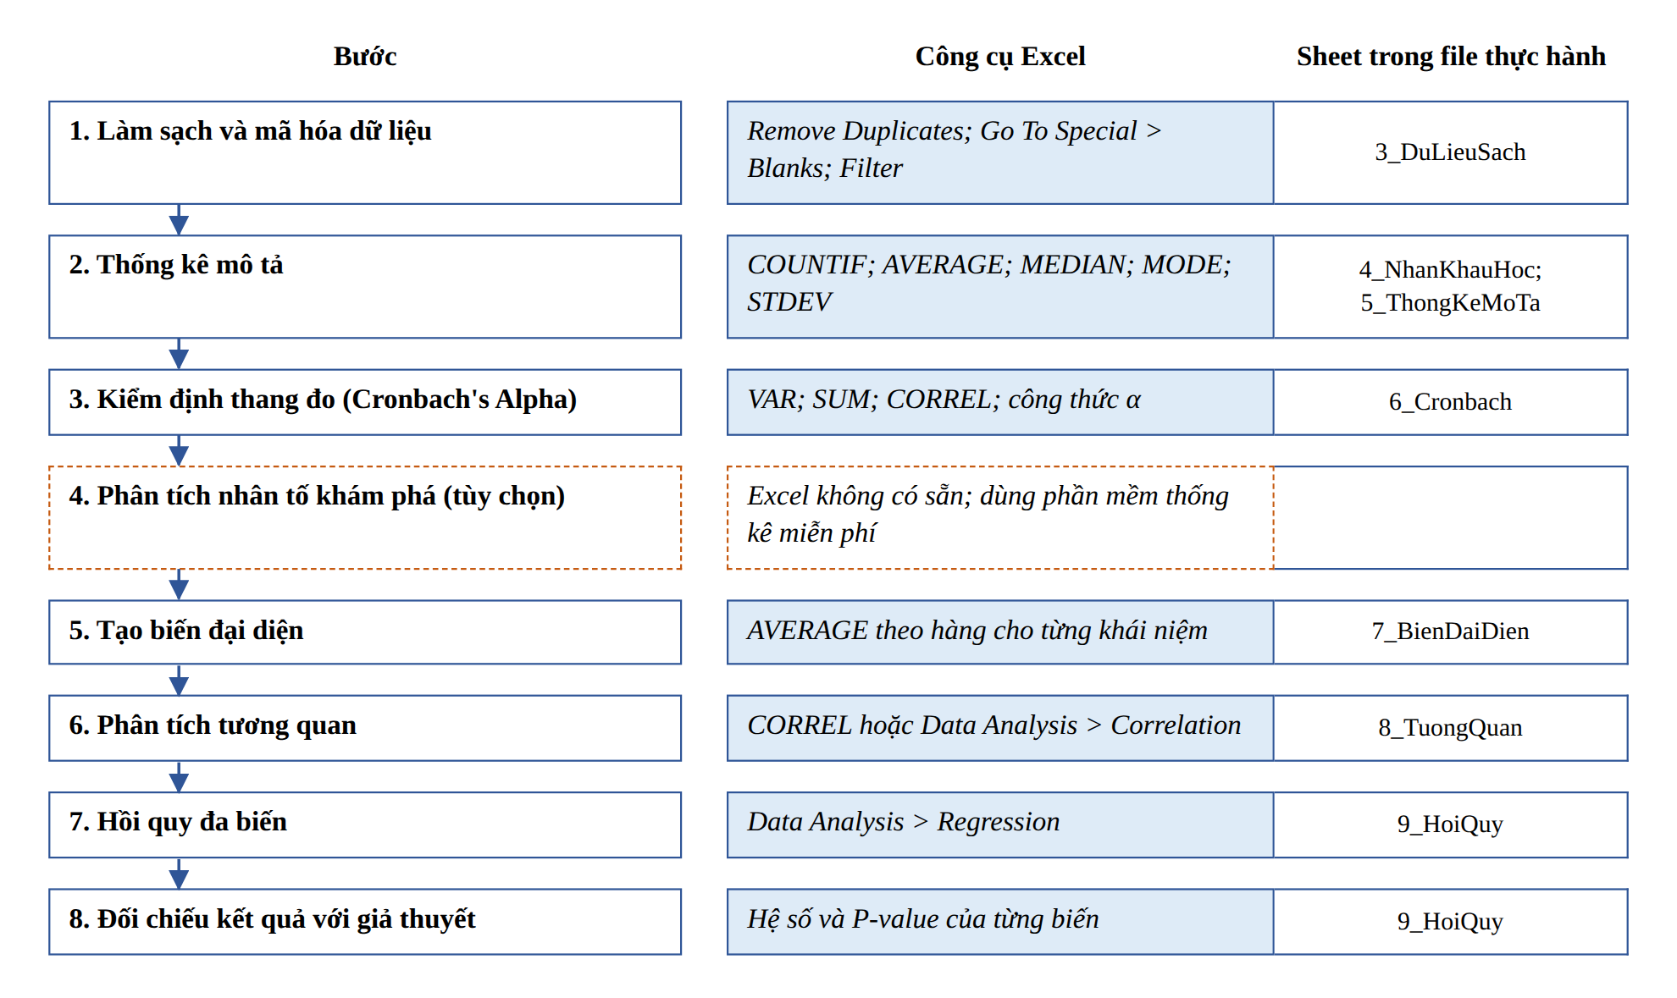
Quy trình phân tích trên Excel gồm bốn bước theo thứ tự
■ Thống kê mô tả
■ Kiểm định Cronbach Alpha
■ Phân tích tương quan
■ Hồi quy tuyến tính bằng Data Analysis ToolPak
Nguồn hình: Tài liệu Hướng dẫn chuyên đề và khóa luận tốt nghiệp | Slide 20

Slide 26
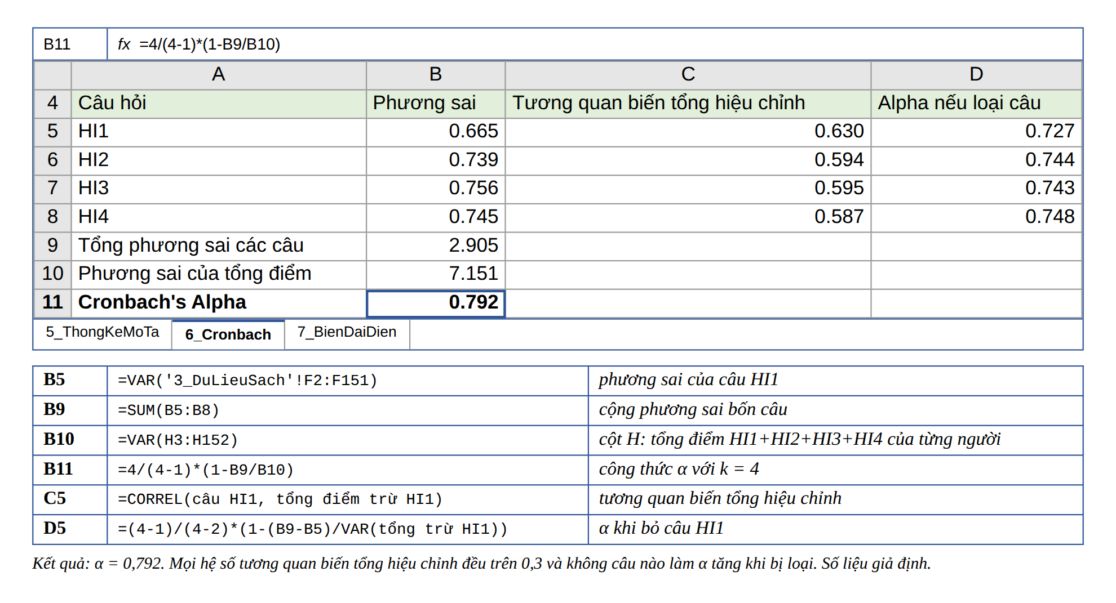
Cronbach Alpha trên 0,7 cho thấy các câu hỏi cùng đo một khái niệm
■ HI 0,792; SD 0,803; NT 0,798; XH 0,802; YD 0,776
■ CSVC 0,766; TDNV 0,791; QTHC 0,740; HL 0,809
■ Tất cả thang đo đều đạt
Nguồn hình: Tài liệu Hướng dẫn chuyên đề và khóa luận tốt nghiệp | Slide 21

Slide 27
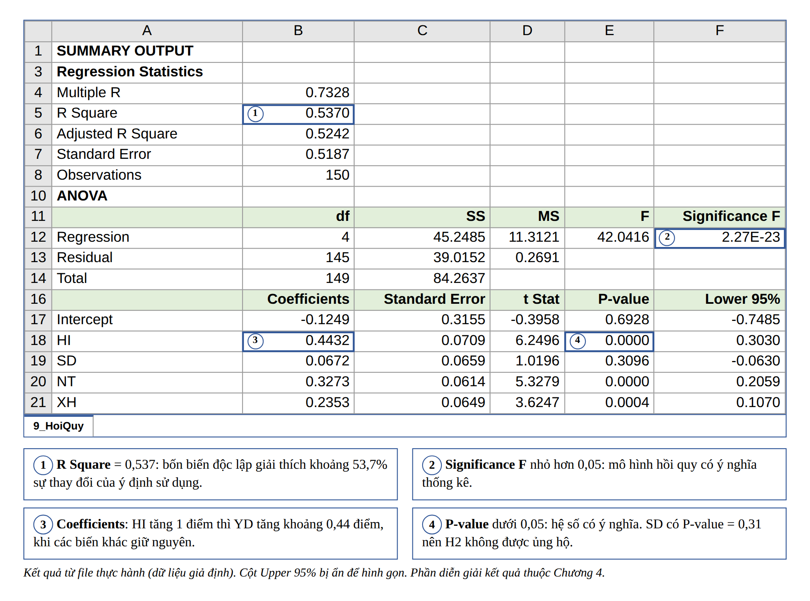
Hồi quy trên Excel dùng Data Analysis ToolPak với các bước cố định
■ Bật Data Analysis ToolPak
■ Input Y: biến phụ thuộc
■ Input X: các biến độc lập đặt liền nhau
■ Chọn Residuals để kiểm tra phần dư
Nguồn hình: Tài liệu Hướng dẫn chuyên đề và khóa luận tốt nghiệp | Slide 22

Slide 28
PHẦN 5. CHƯƠNG 4: KẾT QUẢ NGHIÊN CỨU VÀ THẢO LUẬN
Thời lượng ước tính: 18 phút | 9 slide

Slide 29
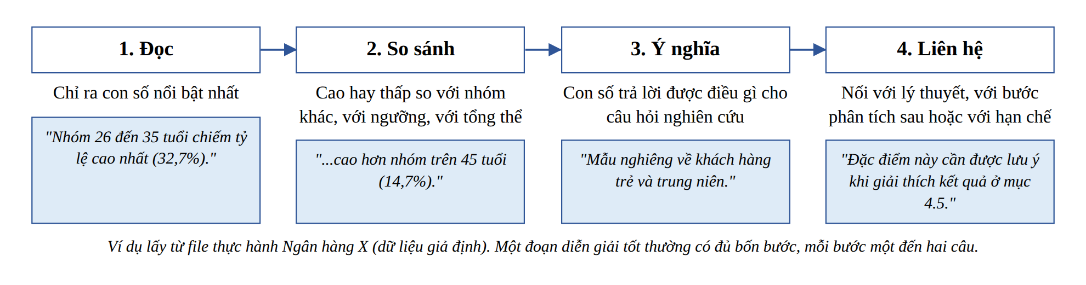
Mỗi bảng kết quả được diễn giải theo bốn bước
■ Giới thiệu bảng
■ Nêu con số nổi bật
■ Giải thích ý nghĩa
■ Liên hệ với câu hỏi hoặc giả thuyết
Nguồn hình: Tài liệu Hướng dẫn chuyên đề và khóa luận tốt nghiệp | Slide 23

Slide 30
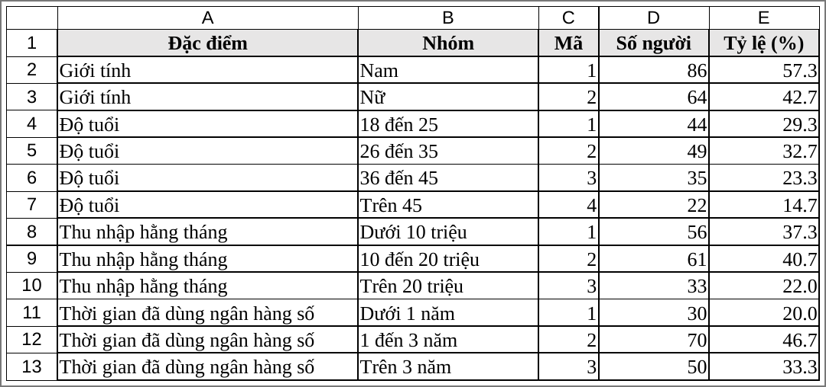
Đặc điểm mẫu cho biết kết quả đang nói về nhóm người nào
■ Ngân hàng X: nam 57,3%, tuổi 26 đến 35 chiếm 32,7%
■ Thu nhập 10 đến 20 triệu 40,7%, dùng 1 đến 3 năm 46,7%
■ Trường Y: mẹ 51,7%, làm thủ tục 2 đến 3 lần 42,5%
Nguồn hình: Tài liệu Hướng dẫn chuyên đề và khóa luận tốt nghiệp | Slide 24

Slide 31
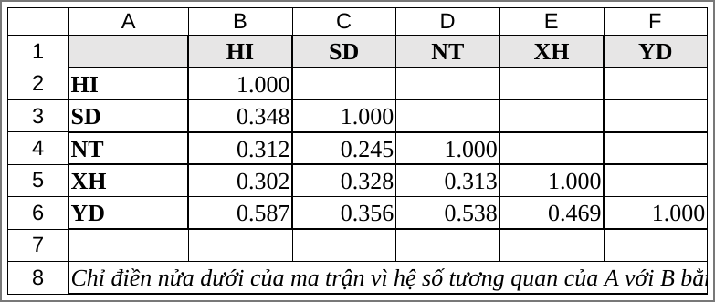
Tương quan cho thấy biến nào đi cùng chiều với biến phụ thuộc
■ Với YD: HI 0,587; NT 0,538; XH 0,469; SD 0,356
■ Với HL: TDNV 0,599; CSVC 0,551; QTHC 0,329
■ Tương quan chưa phải là tác động
Nguồn hình: Tài liệu Hướng dẫn chuyên đề và khóa luận tốt nghiệp | Slide 25

Slide 32
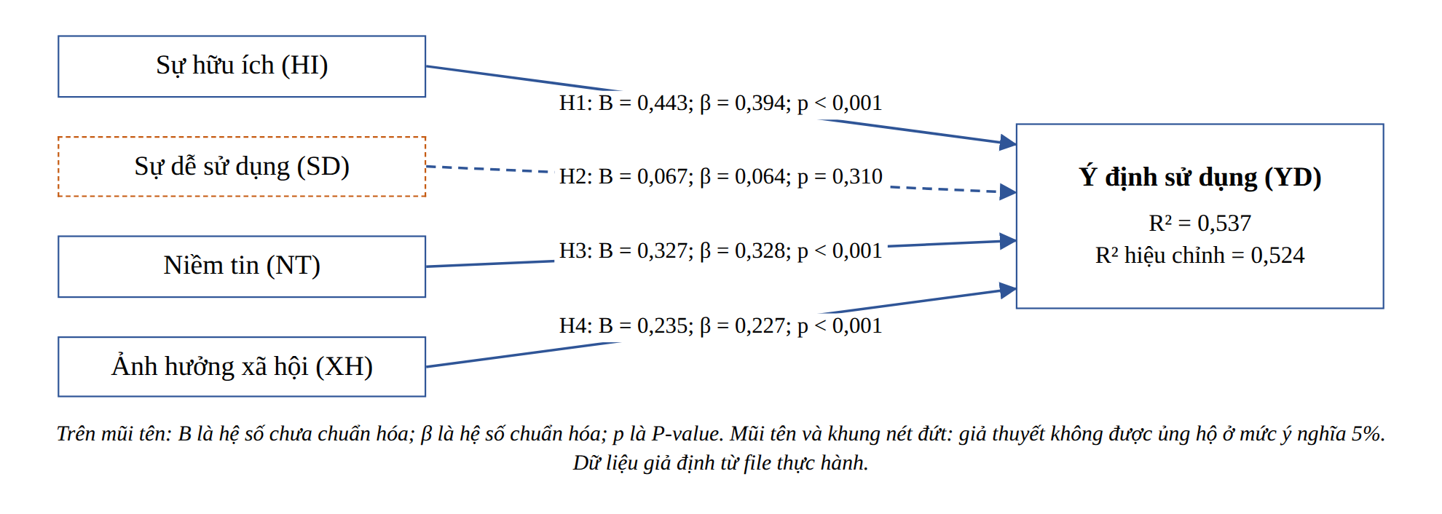
Kết quả hồi quy: mô hình giải thích 53,7% ý định sử dụng
■ R² = 0,537; R² hiệu chỉnh = 0,524; F = 42,04; Sig = 0,000
■ HI: B 0,443, Beta 0,394, p 0,000
■ NT: Beta 0,328; XH: Beta 0,227 (p 0,000)
■ SD: B 0,067, p 0,31 không có ý nghĩa
■ VIF từ 1,19 đến 1,25
Nguồn hình: Tài liệu Hướng dẫn chuyên đề và khóa luận tốt nghiệp | Slide 26

Slide 33
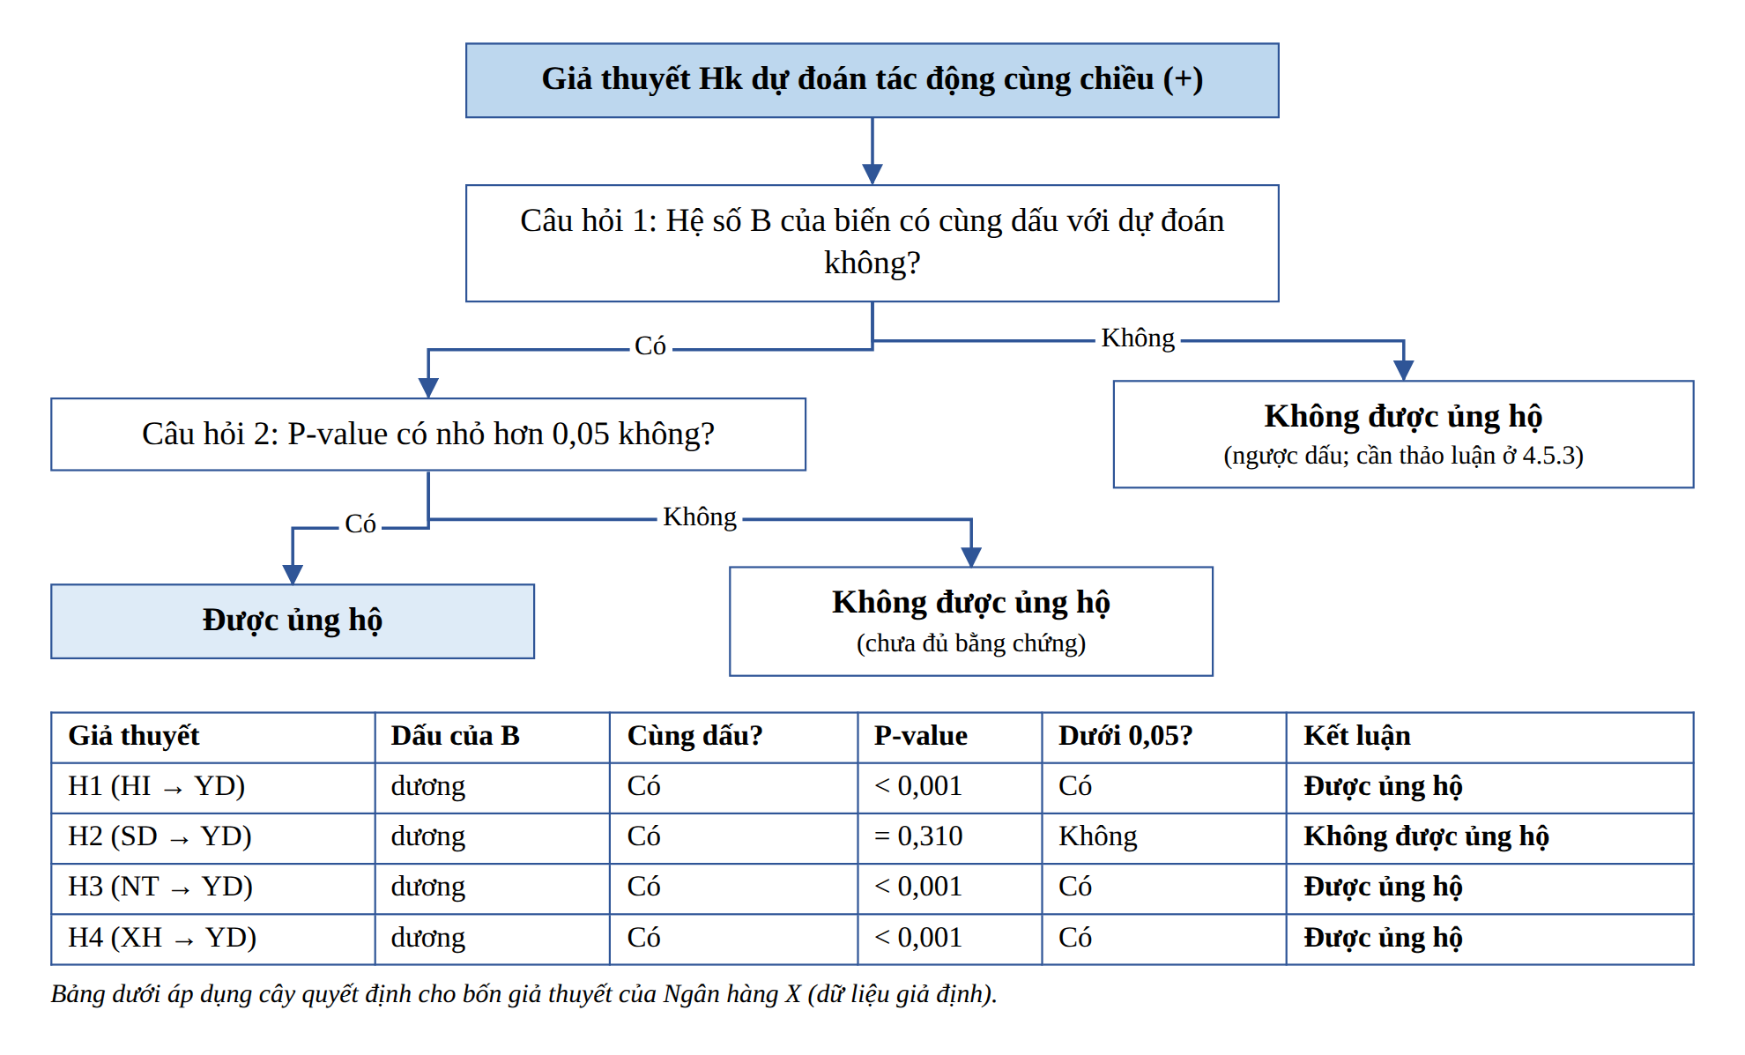
Mỗi giả thuyết đi qua cây quyết định trước khi kết luận
■ p nhỏ hơn 0,05?
■ Dấu hệ số đúng như dự đoán?
■ Kết luận: ủng hộ hoặc không ủng hộ
■ Ngân hàng X: H1, H3, H4 được ủng hộ; H2 không
Nguồn hình: Tài liệu Hướng dẫn chuyên đề và khóa luận tốt nghiệp | Slide 27

Slide 34
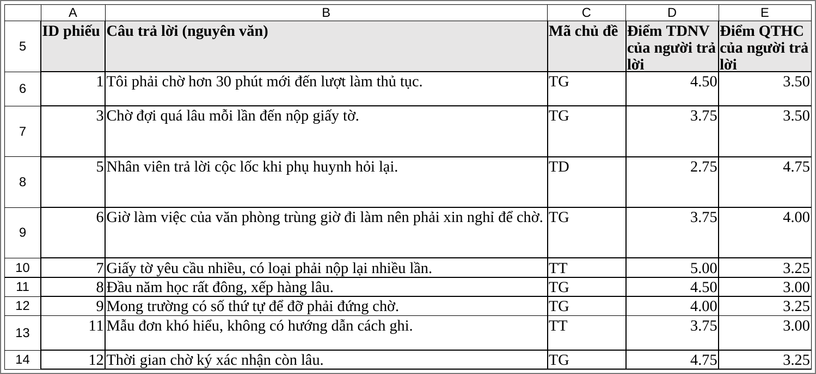
Câu hỏi mở giải thích vì sao các con số lại như vậy
■ 98 câu trả lời mở ở Trường Y
■ Thời gian chờ 42,9%; thủ tục 31,6%; thái độ 25,5%
■ Nhóm nêu thái độ chấm TDNV 3,28 so với 4,117 toàn mẫu
Nguồn hình: Tài liệu Hướng dẫn chuyên đề và khóa luận tốt nghiệp | Slide 28

Slide 35
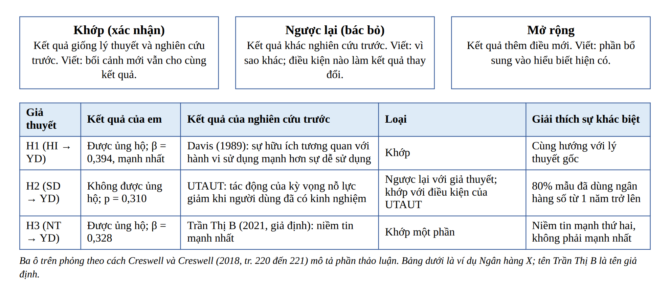
Thảo luận là so sánh kết quả với lý thuyết và nghiên cứu trước
■ Kết quả giống nghiên cứu trước: nêu tên và giải thích
■ Kết quả khác: tìm lý do từ bối cảnh
■ Không chỉ nhắc lại con số
Nguồn hình: Tài liệu Hướng dẫn chuyên đề và khóa luận tốt nghiệp | Slide 29

Slide 36
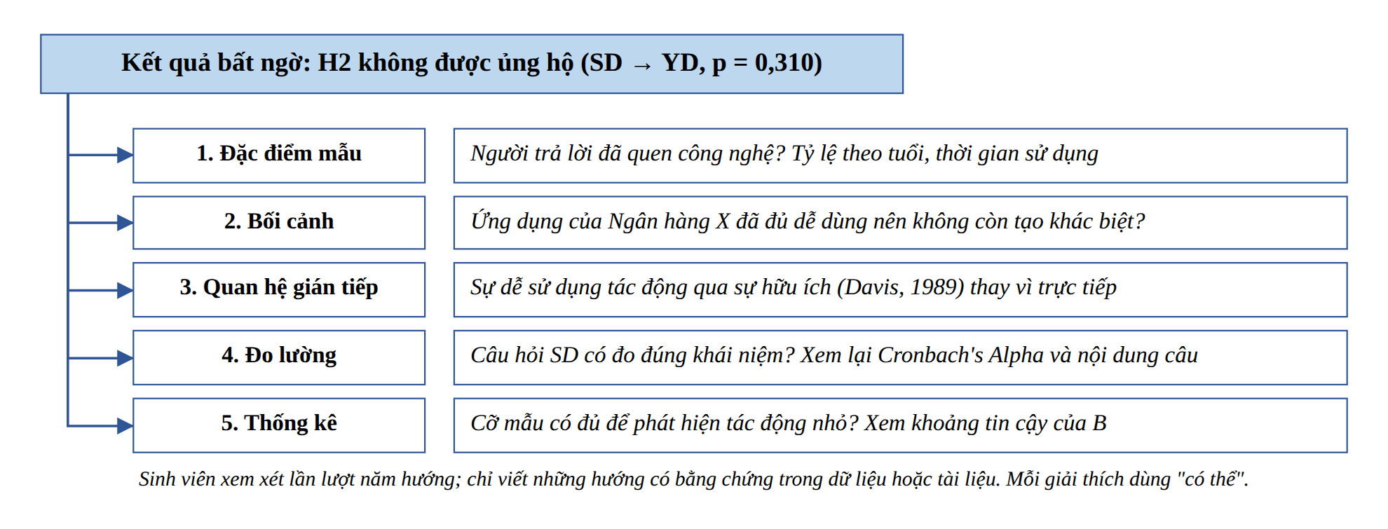
Kết quả bất ngờ cần được giải thích chứ không cần che giấu
■ SD không có ý nghĩa ở Ngân hàng X
■ Giải thích bằng đặc điểm mẫu
■ Đề xuất kiểm chứng ở nghiên cứu sau
Nguồn hình: Tài liệu Hướng dẫn chuyên đề và khóa luận tốt nghiệp | Slide 30

Slide 37
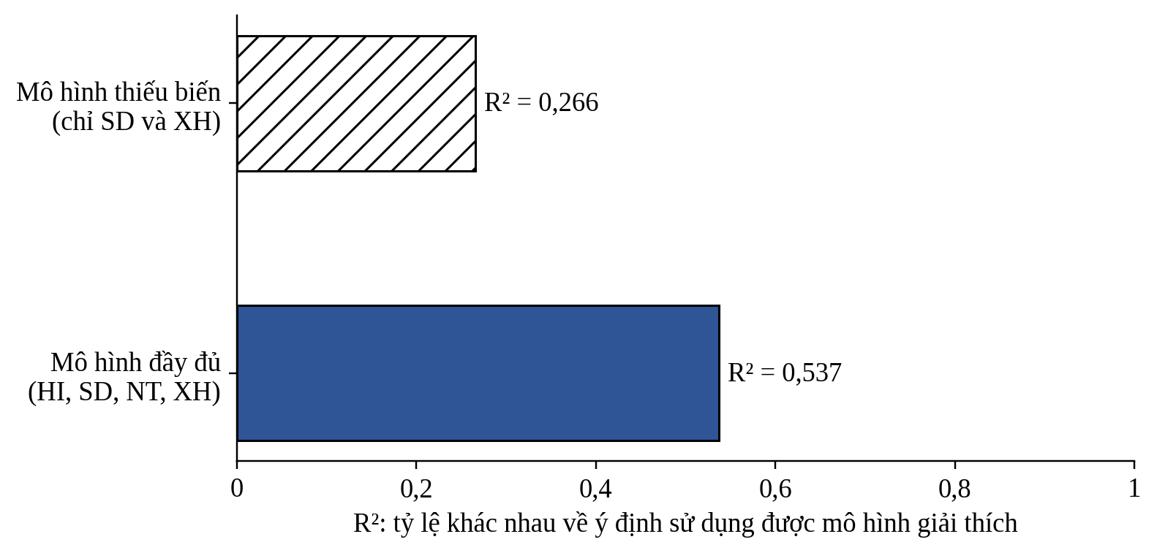
R² thấp thường báo hiệu mô hình còn thiếu biến quan trọng
■ Sheet 12_TinhHuong: R² giảm khi bỏ biến
■ Không có ngưỡng R² chung cho mọi lĩnh vực
■ Giải thích R² trong bối cảnh đề tài
Nguồn hình: Tài liệu Hướng dẫn chuyên đề và khóa luận tốt nghiệp | Slide 31

Slide 38
PHẦN 6. CHƯƠNG 5: HÀM Ý QUẢN TRỊ VÀ KẾT LUẬN
Thời lượng ước tính: 12 phút | 5 slide

Slide 39
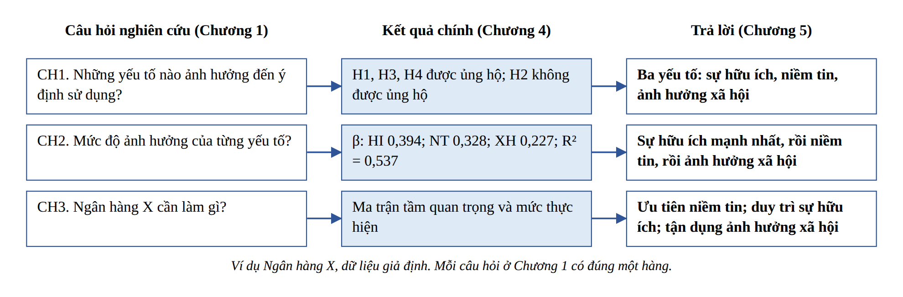
Chương 5 trả lời lần lượt từng câu hỏi nghiên cứu đã đặt ra
■ Mỗi câu hỏi có một đoạn trả lời
■ Trả lời bằng kết quả đã có ở Chương 4
■ Không đưa thêm phân tích mới
Nguồn hình: Tài liệu Hướng dẫn chuyên đề và khóa luận tốt nghiệp | Slide 32

Slide 40
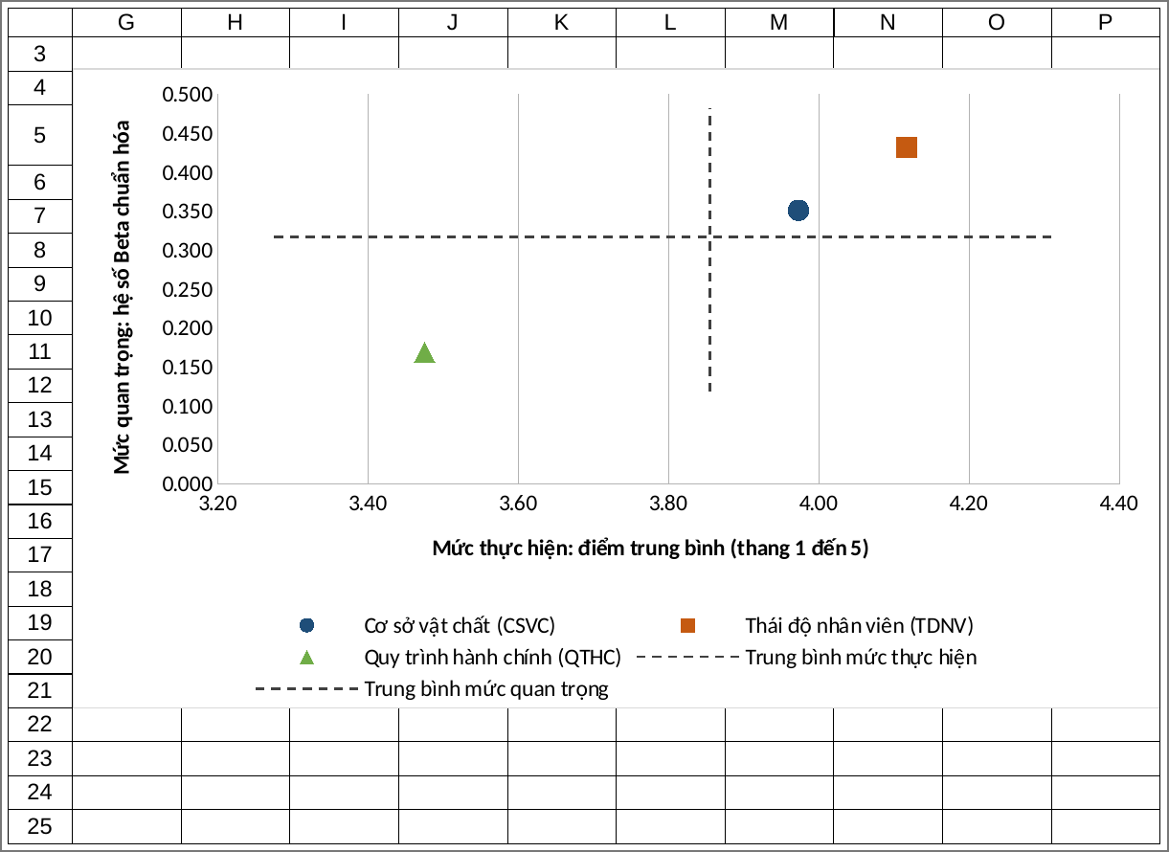
Ma trận IPA chỉ ra yếu tố cần ưu tiên cải thiện
■ Trục ngang: mức thực hiện (điểm trung bình)
■ Trục dọc: mức quan trọng (Beta)
■ Trường Y: TDNV quan trọng nhất, 4,117
■ QTHC thực hiện thấp nhất, 3,475
Nguồn hình: Tài liệu Hướng dẫn chuyên đề và khóa luận tốt nghiệp | Slide 33

Slide 41
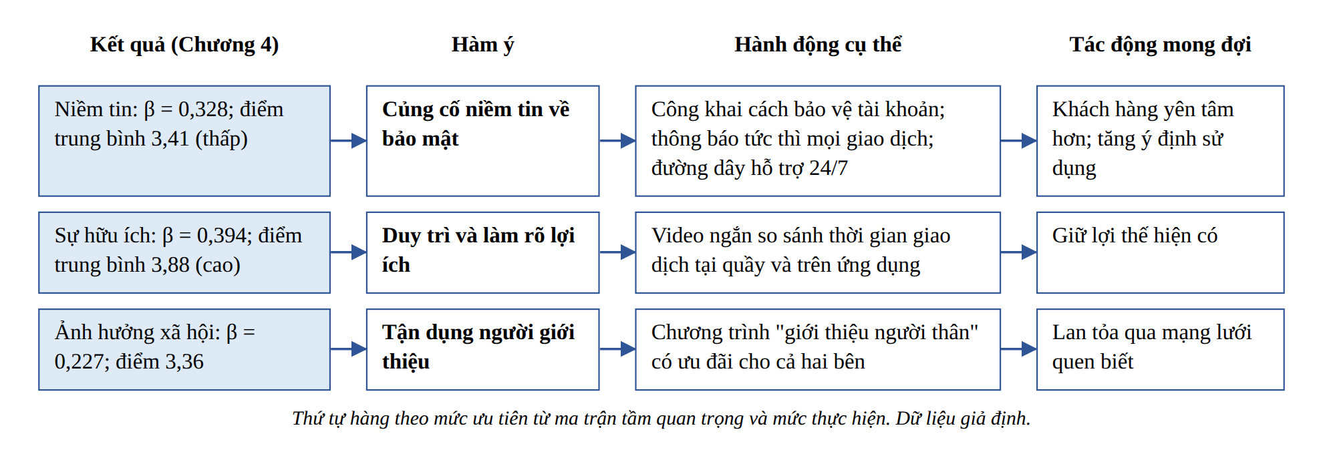
Mỗi hàm ý quản trị phải xuất phát từ một kết quả cụ thể
■ Kết quả → hàm ý → hành động cụ thể
■ Ví dụ: NT có Beta 0,328 → tăng minh bạch bảo mật
■ Tránh giải pháp chung chung không gắn dữ liệu
Nguồn hình: Tài liệu Hướng dẫn chuyên đề và khóa luận tốt nghiệp | Slide 34

Slide 42
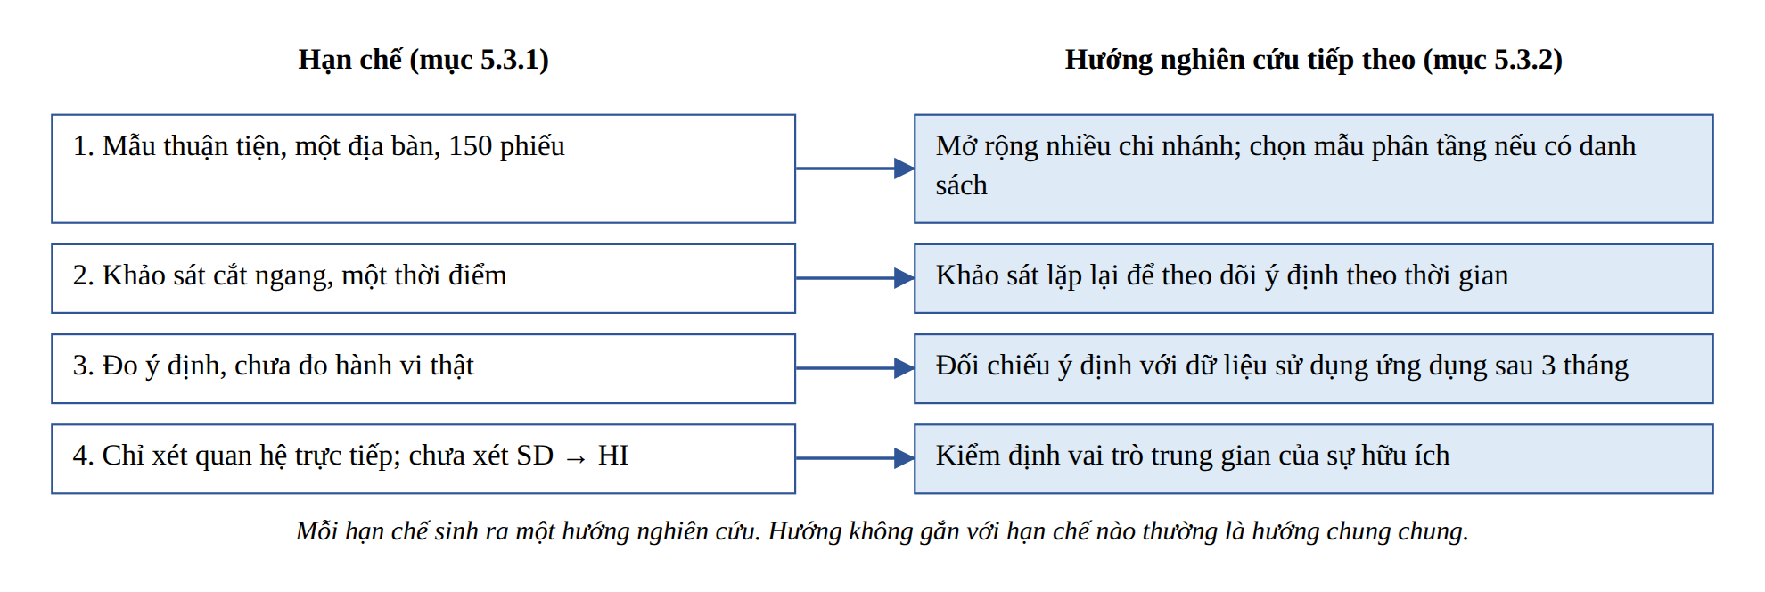
Hạn chế của nghiên cứu mở ra hướng nghiên cứu tiếp theo
■ Hạn chế về mẫu, phương pháp, phạm vi
■ Mỗi hạn chế đi kèm một hướng khắc phục
■ Viết trung thực và cụ thể
Nguồn hình: Tài liệu Hướng dẫn chuyên đề và khóa luận tốt nghiệp | Slide 35

Slide 43
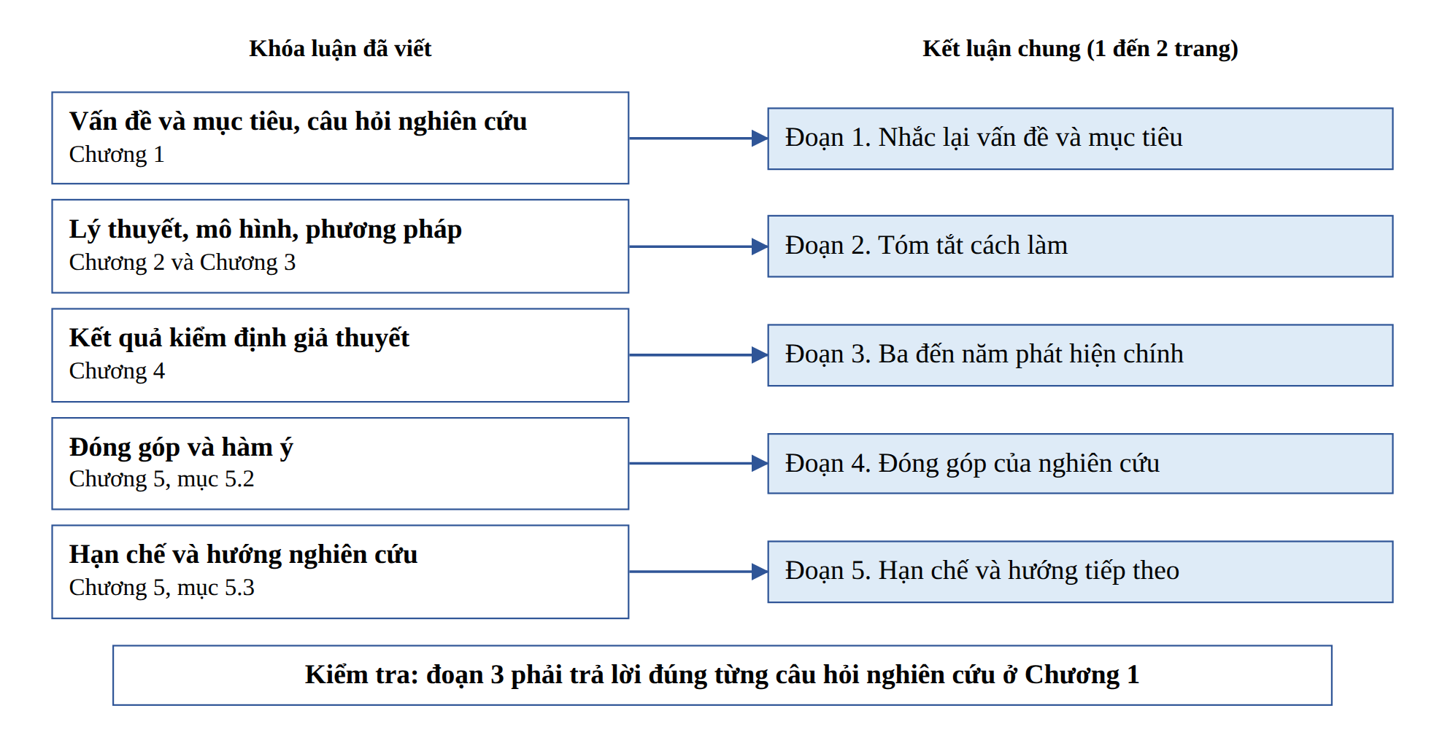
Kết luận khóa luận khép lại vòng tròn mở ra từ phần mở đầu
■ Nhắc lại vấn đề và mục tiêu
■ Tóm tắt câu trả lời chính
■ Đóng góp và ý nghĩa
■ Phân biệt kết luận, đóng góp, hàm ý, kiến nghị, hạn chế
Nguồn hình: Tài liệu Hướng dẫn chuyên đề và khóa luận tốt nghiệp | Slide 36

Slide 44
PHẦN 7. TRÌNH BÀY, KIỂM TRA VÀ BẢO VỆ
Thời lượng ước tính: 10 phút | 3 slide

Slide 45
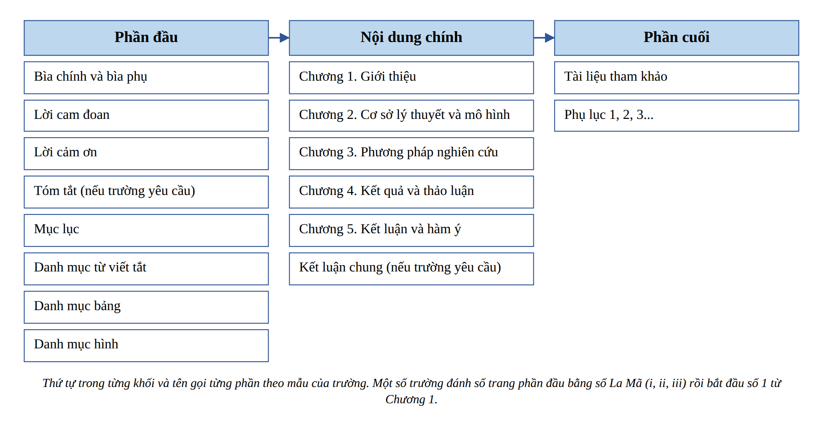
Khóa luận gồm ba khối và mỗi khối có quy định trình bày riêng
■ Phần đầu: bìa, lời cam đoan, mục lục, danh mục
■ Phần chính: mở đầu đến kết luận
■ Phần cuối: tài liệu tham khảo và phụ lục
Nguồn hình: Tài liệu Hướng dẫn chuyên đề và khóa luận tốt nghiệp | Slide 37

Slide 46
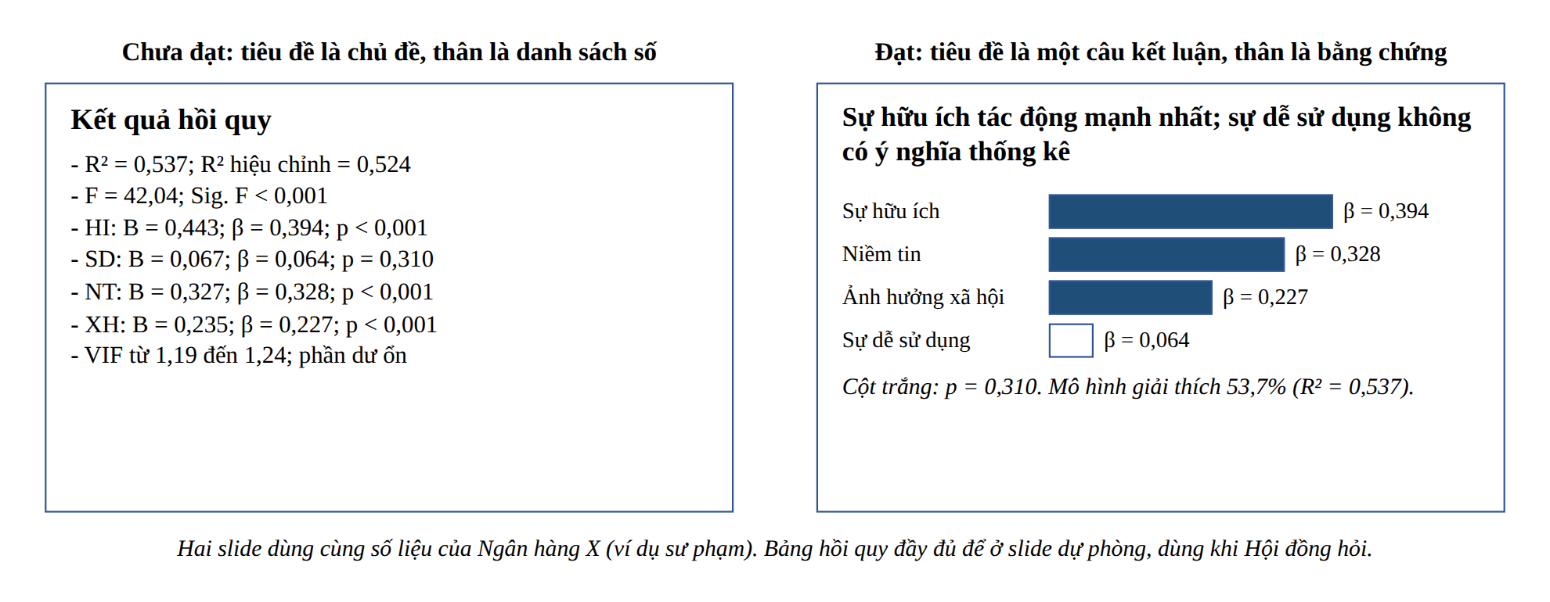
Slide bảo vệ nên dùng tiêu đề là một câu khẳng định kèm bằng chứng
■ Tiêu đề là kết luận của slide
■ Nội dung là bằng chứng: bảng, biểu đồ
■ Mỗi slide một thông điệp
Nguồn hình: Tài liệu Hướng dẫn chuyên đề và khóa luận tốt nghiệp | Slide 38

Slide 47
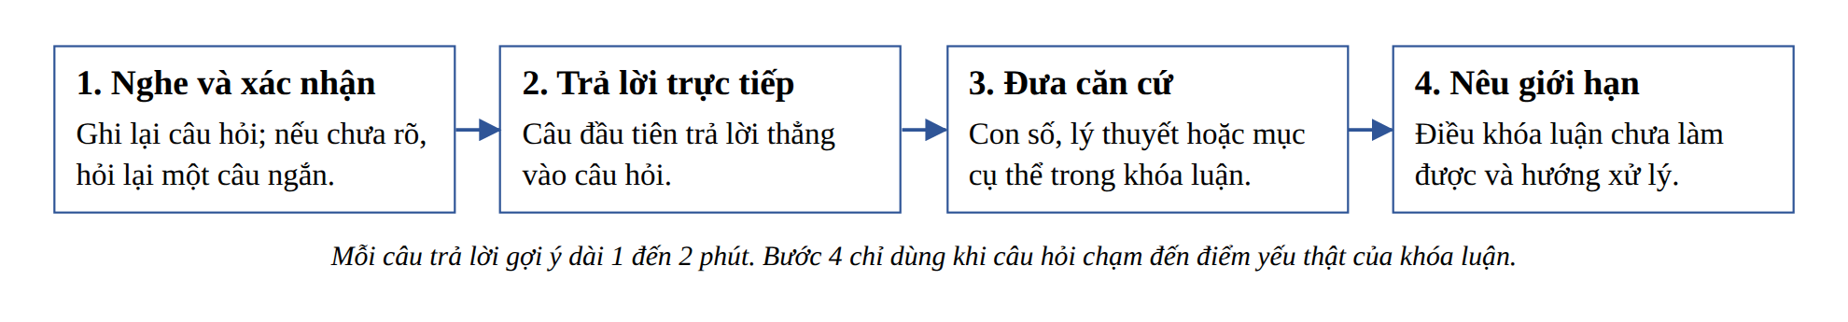
Trả lời hội đồng theo bốn bước bình tĩnh
■ Lắng nghe hết câu hỏi
■ Cảm ơn và xác nhận lại ý hỏi
■ Trả lời có căn cứ từ khóa luận
■ Thừa nhận giới hạn nếu có
Nguồn hình: Tài liệu Hướng dẫn chuyên đề và khóa luận tốt nghiệp | Slide 39

